Slide 1
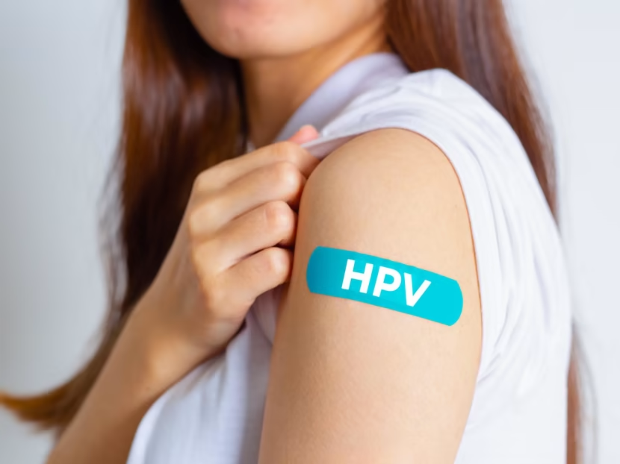
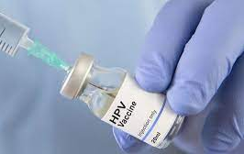
Εμβολιασμός αγοριών & κοριτσιών έναντι των ιών HPV
Άρτεμις Ποντικάκη MD, MSc
Μαιευτήρας- Γυναικολόγος
Επιμ. Α΄ - Κ.Υ. ΗΡΑΚΛΕΙΟΥ

Slide 2
Εισαγωγή
Ο εμβολιασμός έναντι των HPV είναι ένα εξόχως αποτελεσματικό και αποδοτικό μέτρο δημόσιας υγείας, και μια πολιτική υγείας η οποία διεθνώς υποστηρίζεται από το σύνολο των μεγάλων οργανισμών.
Έχει αποδειχθεί ότι ο εμβολιασμός έναντι των HPV μπορεί να μειώσει σημαντικά την επίπτωση των καρκίνων του γεννητικού συστήματος και του πρωκτού, όπως και των οξυτενών κονδυλωμάτων.
Μόνο το 1/3 των κοριτσιών έχουν ολοκληρώσει τον εμβολιασμό τους.
  Σε σύγκριση με τα υπόλοιπα εμβόλια που συστήνονται στην αντίστοιχη ηλικιακή ομάδα, το ποσοστό εμβολιασμού είναι εντυπωσιακά χαμηλό.
Στη χώρα μας η Εθνική Επιτροπή Εμβολιασμών συστήνει τον εμβολιασμό και για τα δύο φύλα από την ηλικία των 9 ετών.
ΕΓΚΥΚΛΙΟΣ ΥΠΟΥΡΓΕΙΟΥ ΥΓΕΙΑΣ “ΕΘΝΙΚΟ ΠΡΟΓΡΑΜΜΑ ΕΜΒΟΛΙΑΣΜΩΝ ΠΑΙΔΙΩΝ & ΕΦΗΒΩΝ 2023” ΑΘΗΝΑ 7/2/2023
Notes:
ΠΑΡΑ ΤΑ ΟΦΕΛΗ ΠΟΥ ΠΡΟΣΦΕΡΕΙ Ο ΕΜΒΟΛΙΑΣΜΟΣ ΜΟΝΟ ΤΟ 1/3...

Slide 3
Περιεχόμενα
Βασικές πληροφορίες για τους HPV
Πώς μεταδίδονται
Επιδημιολογία HPV
Τι προκαλούν
HPV & καρκίνος
HPV & κύηση
Εμβόλια για τους HPV
Συστάσεις Εθνικής Επιτροπής Εμβολιασμών
Συχνά ερωτήματα
Συμπεράσματα

Slide 4
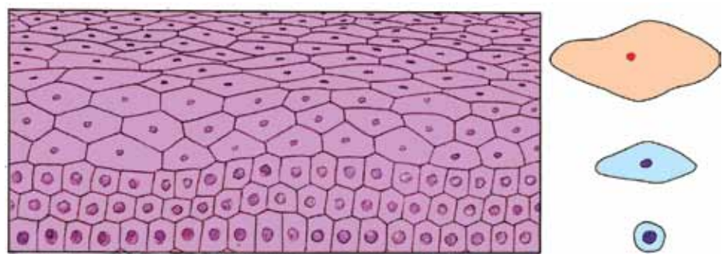
Τι είναι οι HPV;
Οι HPV (Human Papilloma Viruses- Ιοί των ανθρωπίνων θηλωμάτων ) είναι μία μεγάλη οικογένεια ιών που προσβάλλουν τόσο γυναίκες όσο και άνδρες.
Οι HPV είναι εκλεκτικοί. Μολύνουν μόνο το επιθήλιο του δέρματος και των βλεννογόνων σε ορισμένα όργανα.
Υπάρχουν πάνω από 100 διαφορετικοί HPV τύποι
  40 εξ αυτών προσβάλλουν το γεννητικό σύστημα.
Κατατάσσονται με βάση τη διαφορετικότητα στο DNA τους & ονομάζονται με αριθμούς (πχ. HPV 6, HPV 11, HPV 16 κλπ).
πλακώδες επιθήλιο

Slide 5
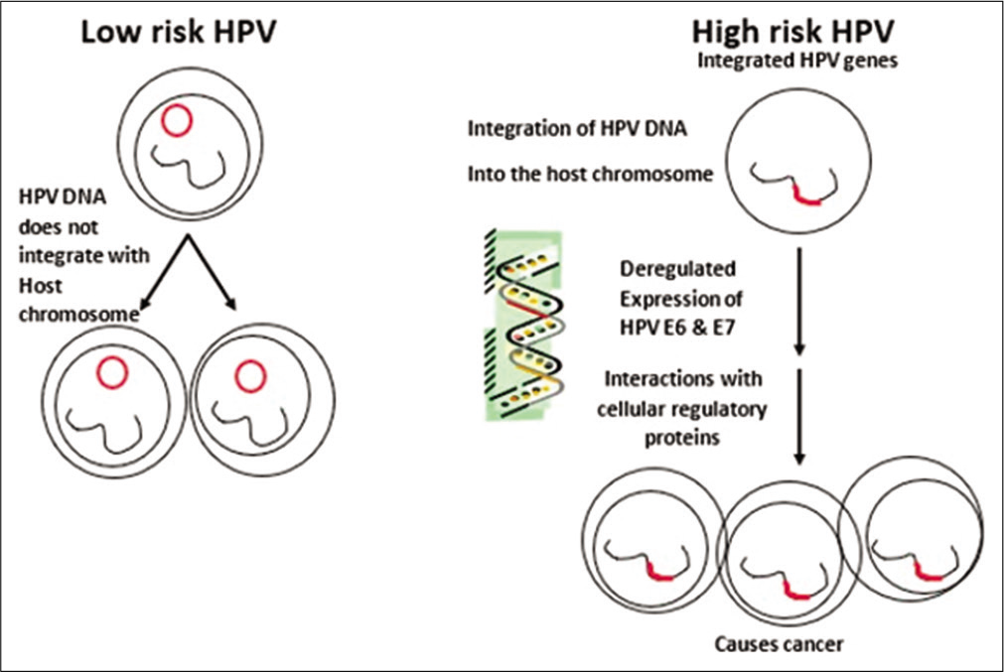
Γεννητικοί HPV: τύποι
Χαμηλού κινδύνου: Προκαλούν κατά κανόνα καλοήθεις αλλοιώσεις. Περιλαμβάνει τους HPV- 6, 11, 40, 42, 43, 44, 53, 54, 61, 72, 73, 81 κ.ά.
Υψηλού κινδύνου: Υπάρχει – πολύ μικρή πιθανότητα – η φλεγμονή των κυττάρων από αυτούς τους HPV να καταλήξει μετά από μεγάλο χρονικό διάστημα σε κακοήθη εξαλλαγή των κυττάρων και καρκίνο.Περιλαμβάνει τους HPV- 16, 18, 31, 33, 35, 39, 45, 51, 52, 56, 58, 59, 68 κ.ά.

Slide 6
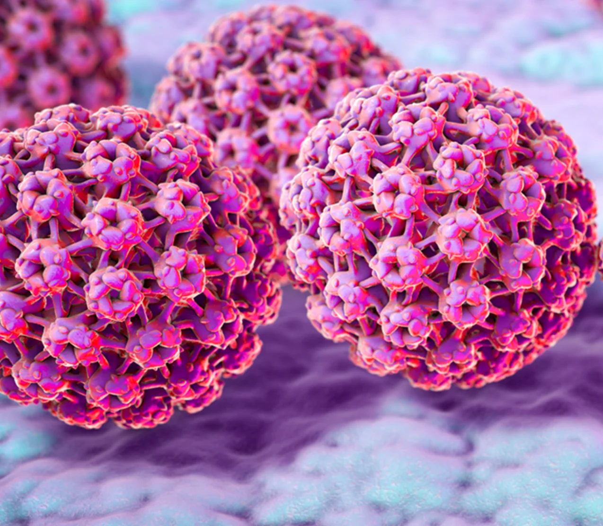
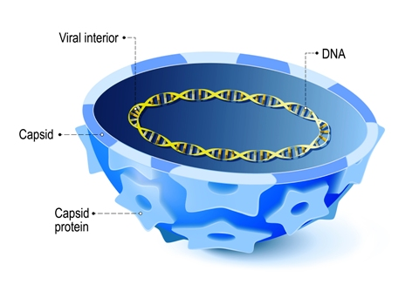
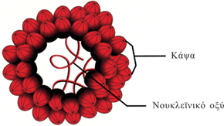
HPV: δομή
Οι ιοί είναι οι μικρότεροι σε μέγεθος μολυσματικοί παράγοντες.
Το σωματίδιο ενός HPV (d=54 nm):
  εσωτερικά απαρτίζεται από διπλή κυκλική έλικα DNA
  εξωτερικά περιβάλλεται από την κάψα, που αποτελείται από πρωτεΐνες-ιόμορφα «σωματίδια» (VLPs- Virus Like Particles).
  Το μολυσματικό τμήμα του ιού είναι το DNA του.
  Το DNA του HPV εισέρχεται στο ανθρώπινο κύτταρο και το μολύνει.

Slide 7
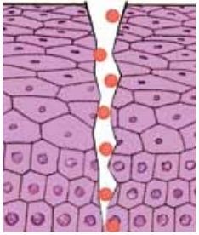
Πώς αρχίζει μια μόλυνση από HPV;
Οι HPV δεν μπορούν να πολλαπλασιαστούν από μόνοι τους.
Παρασιτούν στον ανθρώπινο οργανισμό & εκμεταλλεύονται τη φυσιολογική λειτουργία της ανανέωσης των κυττάρων, προκειμένου να πολλαπλασιαστούν και οι ίδιοι.
Οι μικροτραυματισμοί του δέρματος και των βλεννογόνων κατά τη σεξουαλική επαφή δίνουν την ευκαιρία στους HPV να μολύνουν τη βασική στιβάδα κυττάρων του επιθηλίου και να αρχίσουν να πολλαπλασιάζονται.
«σχισμή» από μικροτραυματισμό του επιθηλίου κατά τη σεξουαλική επαφή

Slide 8
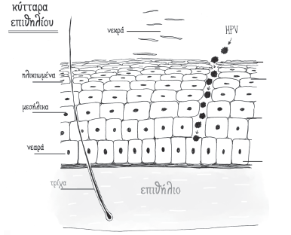
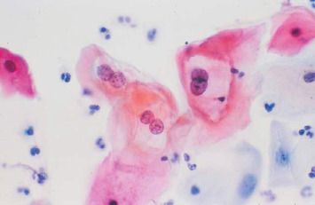
HPV: πολλαπλασιασμός
Εισέρχεται από τις σχισμές του επιθηλίου, μολύνει τα κύτταρα της βασικής στιβάδας και εγκαθίσταται μέσα στον πυρήνα των κυττάρων.
Τα θυγατρικά κύτταρα που προκύπτουν από τη διαίρεση των κυττάρων της βασικής στιβάδας έχουν μέσα τους το DNA του HPV.
κοιλοκύτταρα

Slide 9
Πώς μεταδίδονται οι γεννητικοί HPV;
Απαιτείται άμεση τριβή με δέρμα ή βλεννογόνο που φέρει αλλοιώσεις από HPV.
  Η απλή μεταφορά του ιού από άτομο σε άτομο δεν είναι συνήθως ικανή να δημιουργήσει λοίμωξη. Πρέπει να υπάρξει τριβή και να προκύψουν μικροτραυματισμοί για να εισχωρήσει ο ιός στο επιθήλιο.
Οι πιο συνηθισμένοι τρόποι μετάδοσης είναι μέσω:
  σεξουαλικής επαφής (κολπικής ή πρωκτικής)
  τριβή των γεννητικών οργάνων με το χέρι ή μεταξύ τους χωρίς εισχώρηση
  στοματογεννητική επαφή
  κοινή χρήση σεξουαλικών συσκευών.
Τα προφυλακτικά δεν παρέχουν πλήρη προστασία έναντι των HPV
Notes:
ΓΕΝΙΚΑ ΑΠΑΙΤΕΙΤΑΙ ΑΜΕΣΗ ΤΡΙΒΗ ΜΕ ΔΕΡΜΑ....

Slide 10
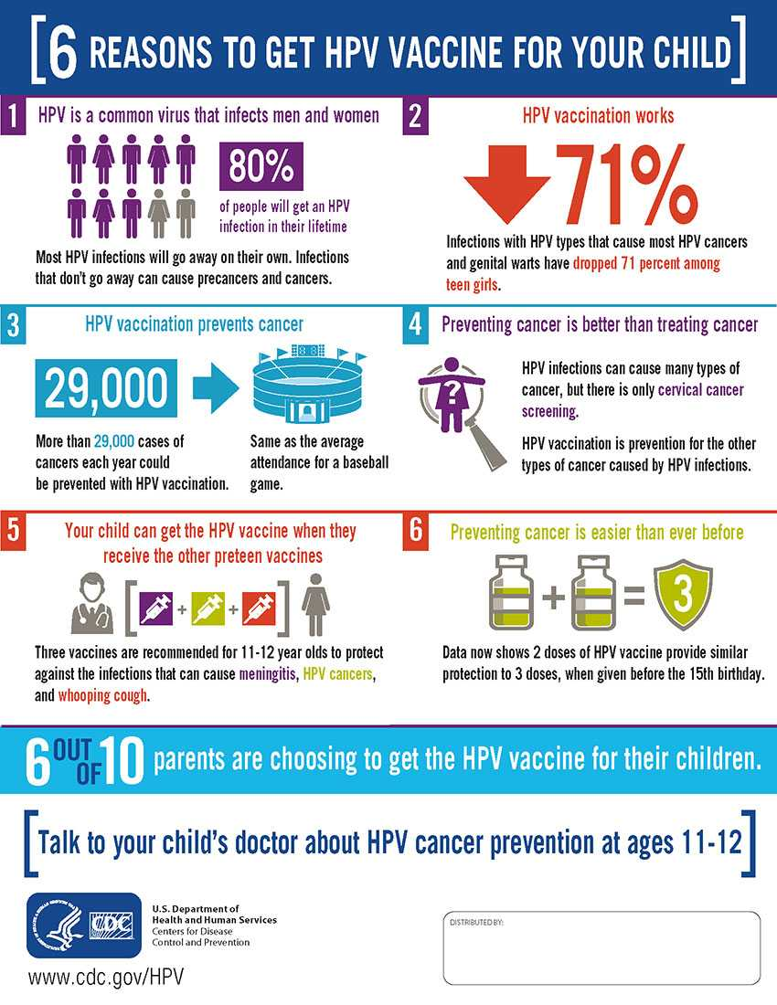
Πόσο συχνή είναι η λοίμωξη HPV;
Η πιο συχνή σεξουαλικά μεταδιδόμενη λοίμωξη διεθνώς.
Εκτιμάται ότι η πιθανότητα ενός (σεξουαλικά ενεργού) ατόμου να κολλήσει τουλάχιστον μία HPV λοίμωξη μέχρι την ηλικία των 50 ετών είναι 75-80%.
  Η πλειονότητα των ατόμων μολύνεται για πρώτη φορά μεταξύ 15 και 25 ετών.
  Παράγοντες κινδύνου: εναλλαγή σεξουαλικών συντρόφων, σεξουαλικός σύντροφος υψηλού κινδύνου, ανοσοανεπάρκειες.

Slide 11
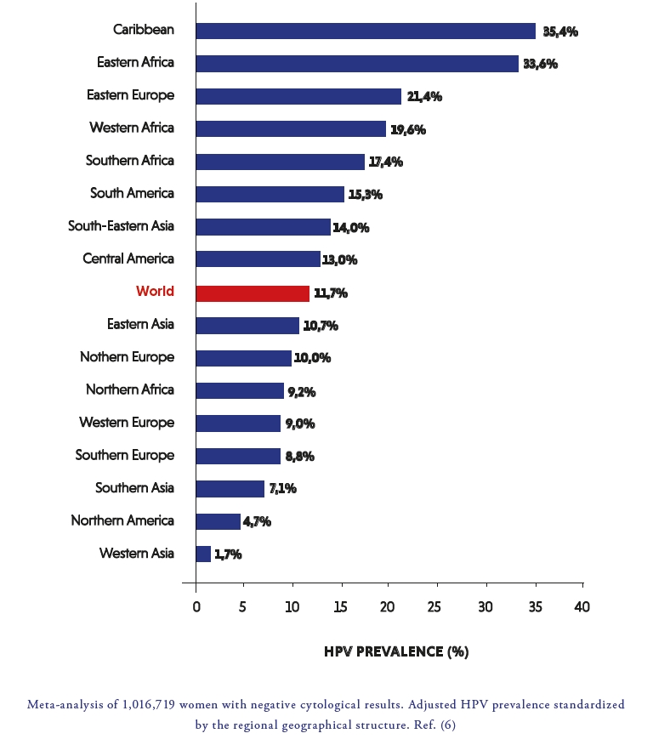
HPV: επιδημιολογία
ΓΥΝΑΙΚΕΣ:
Ο παγκόσμιος επιπολασμός HPV λοίμωξης εκτιμάται στο 11,7%.
Υψηλότερος επιπολασμός στις νέες ηλικίες (peak σε γυναίκες < 25 ετών).
Ελάττωση επιπολασμού με την πάροδο της ηλικίας (σε Ευρώπη & Αμερική).
Ο HPV 16 είναι ο πιο συχνός ογκογόνος τύπος (στο 3.2% των γυναικών), HPV 18 (1.4%).
ΑΝΔΡΕΣ:
Μεγαλύτερος επιπολασμός συγκριτικά με τις γυναίκες.
ICO/ IARC Information Centre on HPV & Cancer
Notes:
Among men, HPV prevalence is highest at the penis and lowest at the urethra. Among women, HPV prevalence is highest at the cervix and vagina and lower at the vulvar epithelium

Slide 12
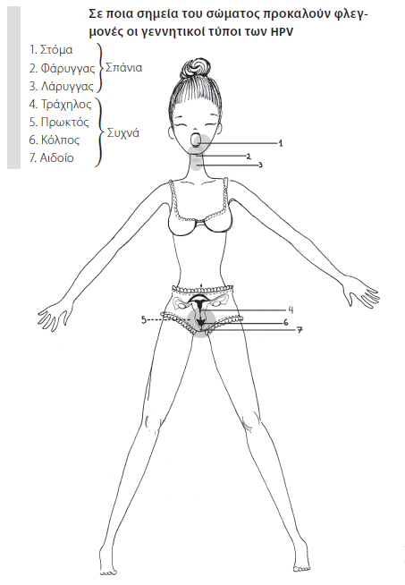
Πού εντοπίζεται η HPV μόλυνση;
Προσβάλλονται τα επιθήλια:
  του κατώτερου γεννητικού συστήματος,
  της περιοχής γύρω από τον πρωκτό και
  σπανιότερα της στοματικής κοιλότητας, του φάρυγγα και του λάρυγγα.
Η μόλυνση από HPV είναι αρχικά τοπική αλλά γρήγορα εξελίσσεται σε περιοχική.

Slide 13
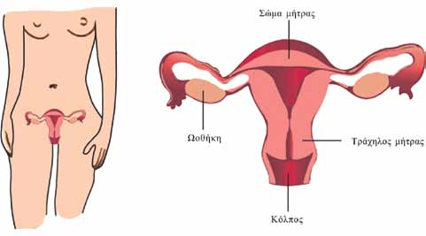
Τι προκαλούν οι γεννητικοί HPV;
Μπορεί να προκαλέσουν:
  Καλοήθεις αλλοιώσεις: κονδυλώματα (θηλώματα στα γεννητικά όργανα).
  Προκαρκινικές αλλοιώσεις ή και καρκίνο σε:
    τράχηλο της μήτρας
    κόλπο
    αιδοίο
    πρωκτό (σε γυναίκες και άνδρες)
    στοματοφάρυγγα (σε γυναίκες και άνδρες)
    πέος

Slide 14
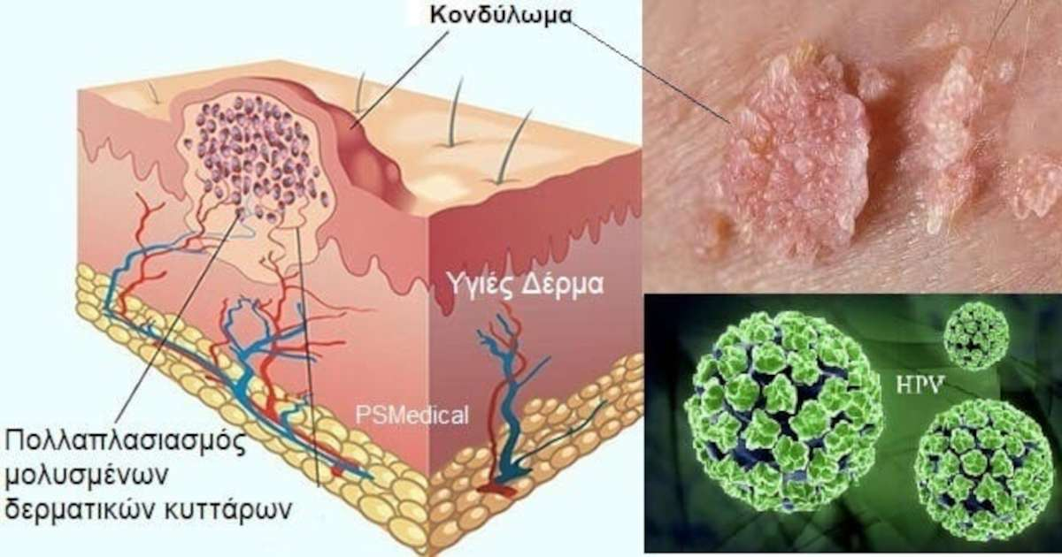
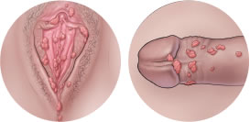
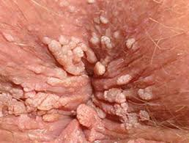
Οξυτενή κονδυλώματα
Χαρακτηριστικές εκβλαστήσεις, που προεξέχουν από το δέρμα ή από τους βλεννογόνους, και έχουν κατά κανόνα μικρό μέγεθος.
  Ορατά με γυμνό μάτι ή και ψηλαφητά.
  Έχουν πολλά και διαφορετικά σχήματα & το χρώμα τους ποικίλλει.
  Περιστασιακά προκαλούν κνησμό.
κονδυλώματα αιδοίου & πέους
κονδυλώματα πρωκτού

Slide 15
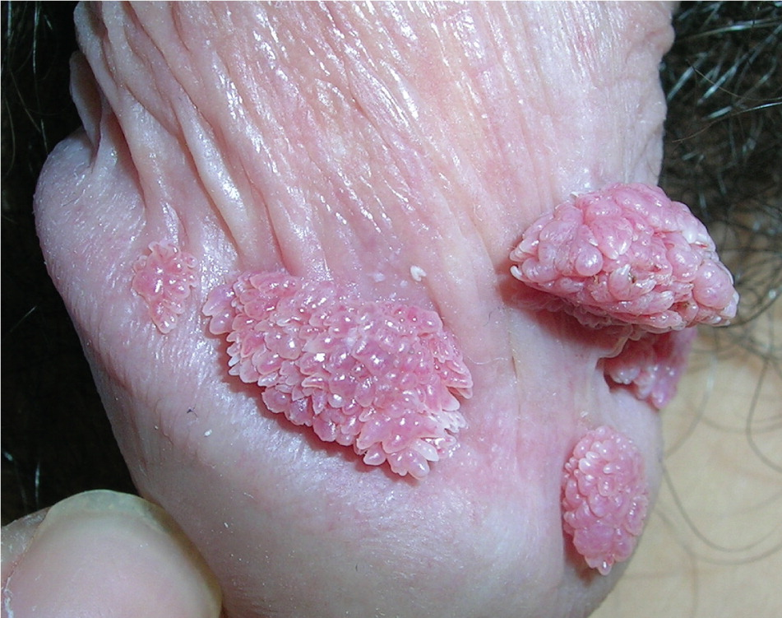
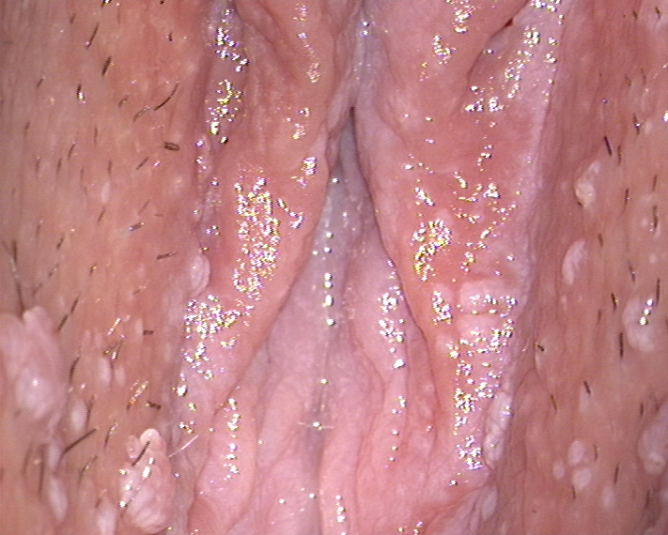
Γεννητικά κονδυλώματα
άντρες
γυναίκες

Slide 16
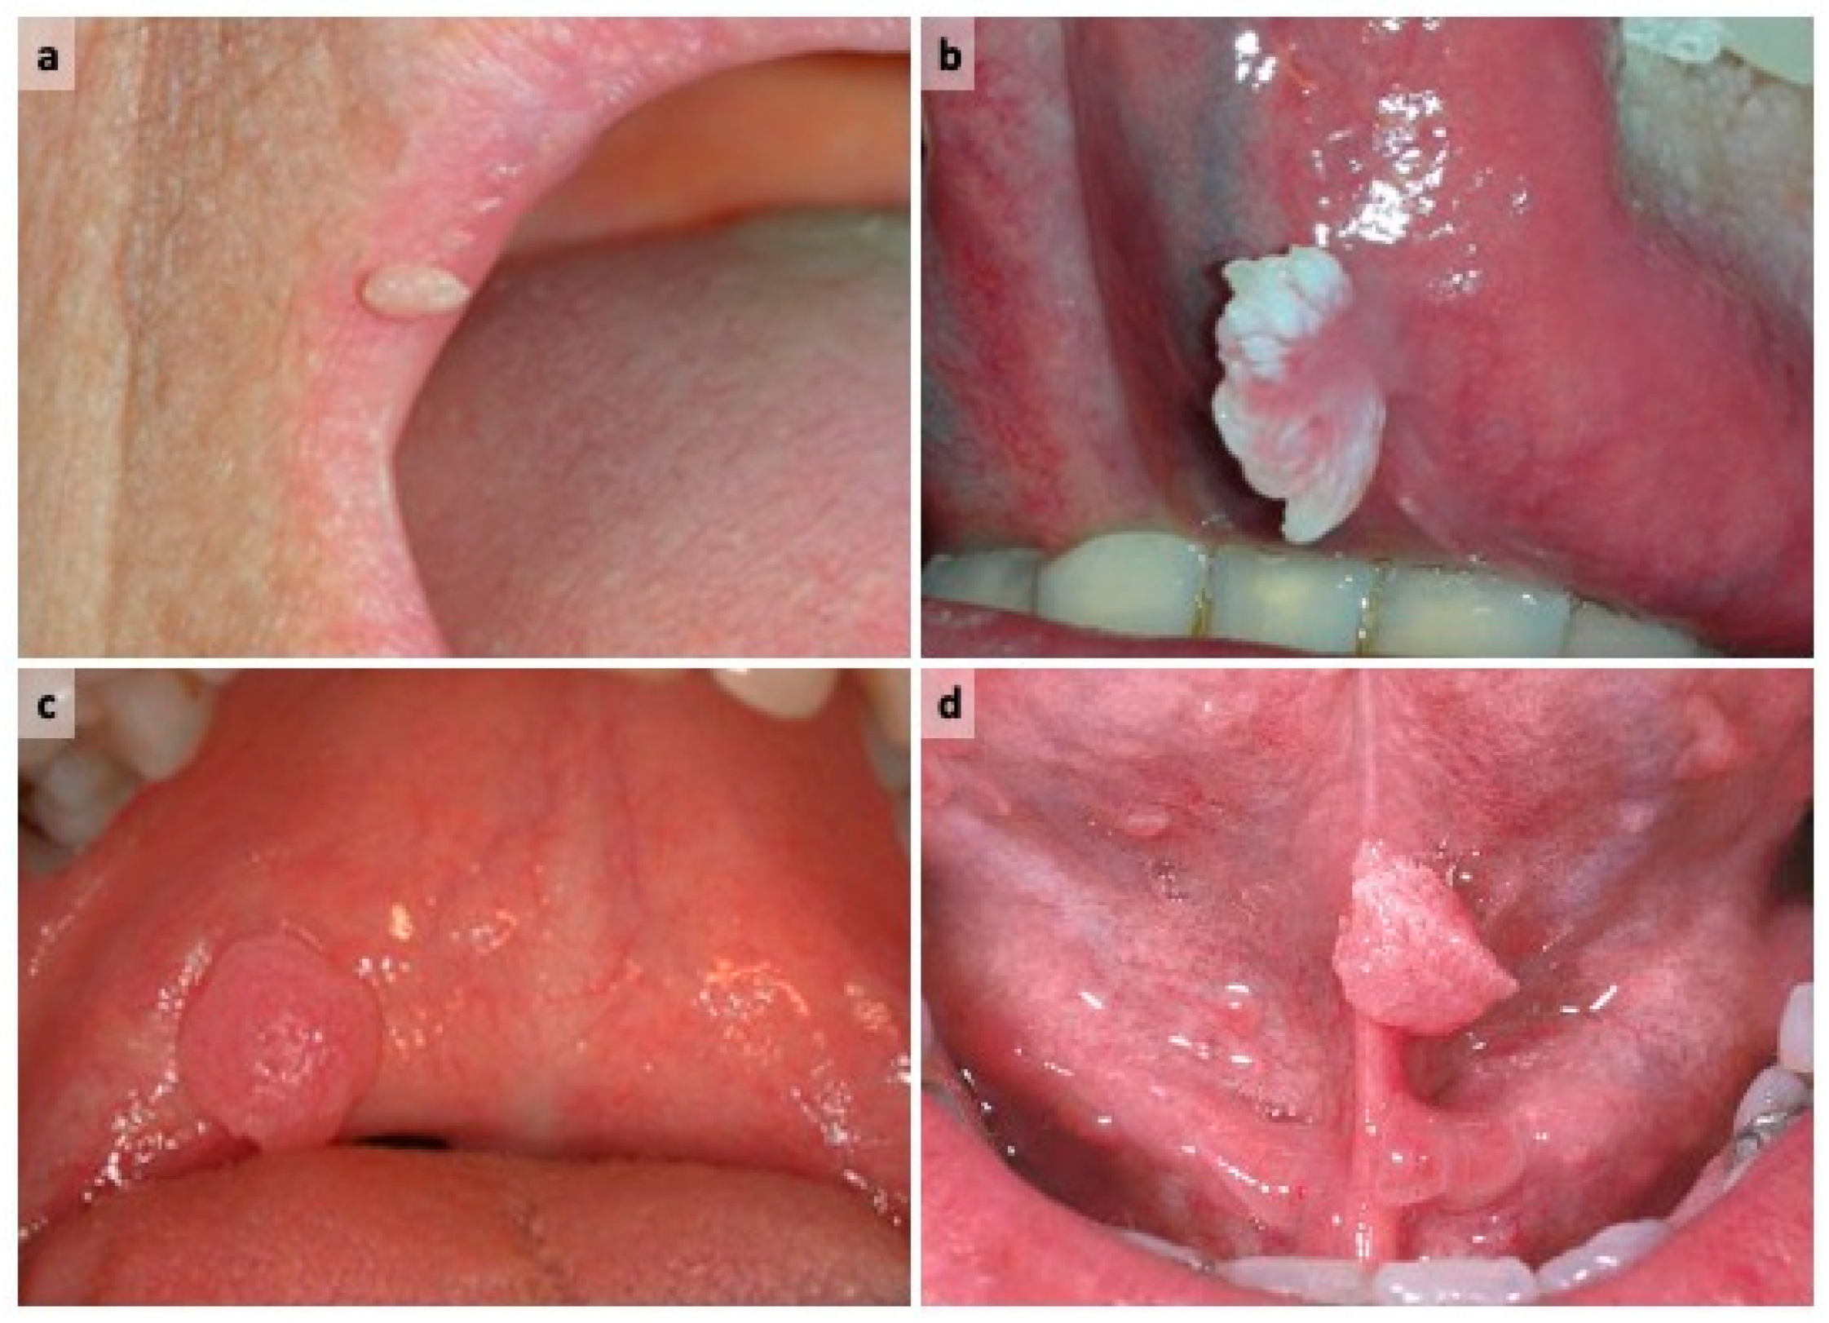
Θηλώματα στόματος
Περίπου 7% των Αμερικανών ηλικίας 14-69 ετών έχουν HPV λοίμωξη στο στόμα.
Συχνότερη στους άνδρες συγκριτικά με τις γυναίκες.

Slide 17
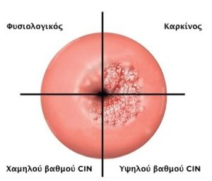
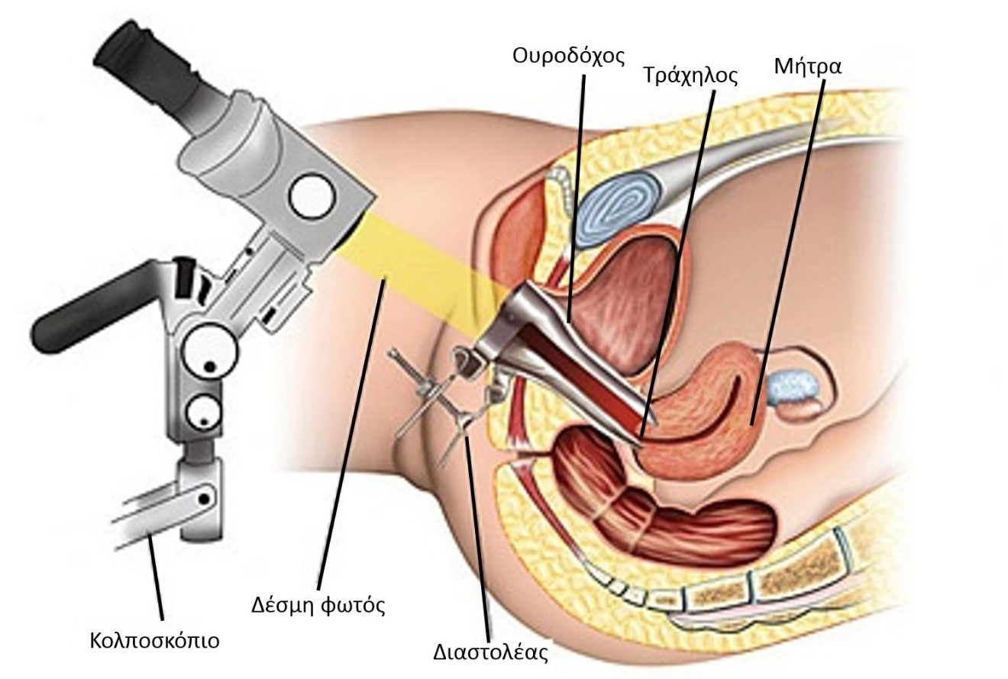
Αλλοιώσεις τραχήλου μήτρας
CIN
Cervical Intraepithelial Neoplasia
Προκαρκινική κατάσταση του τραχήλου της μήτρας
Ο όρος CIN αφορά ανωμαλίες του πλακώδους επιθηλίου.
Φάσμα ενδοεπιθηλιακών αλλοιώσεων που ξεκινούν με ήπια ατυπία και εξελίσσονται σε διηθητικό πλακώδες καρκίνωμα.
  Δεν φαίνονται με γυμνό μάτι.
  Εντοπίζονται μόνο με τη βοήθεια κολποσκοπίου.
  Δεν έχουν καμία συμπτωματολογία.

Slide 18
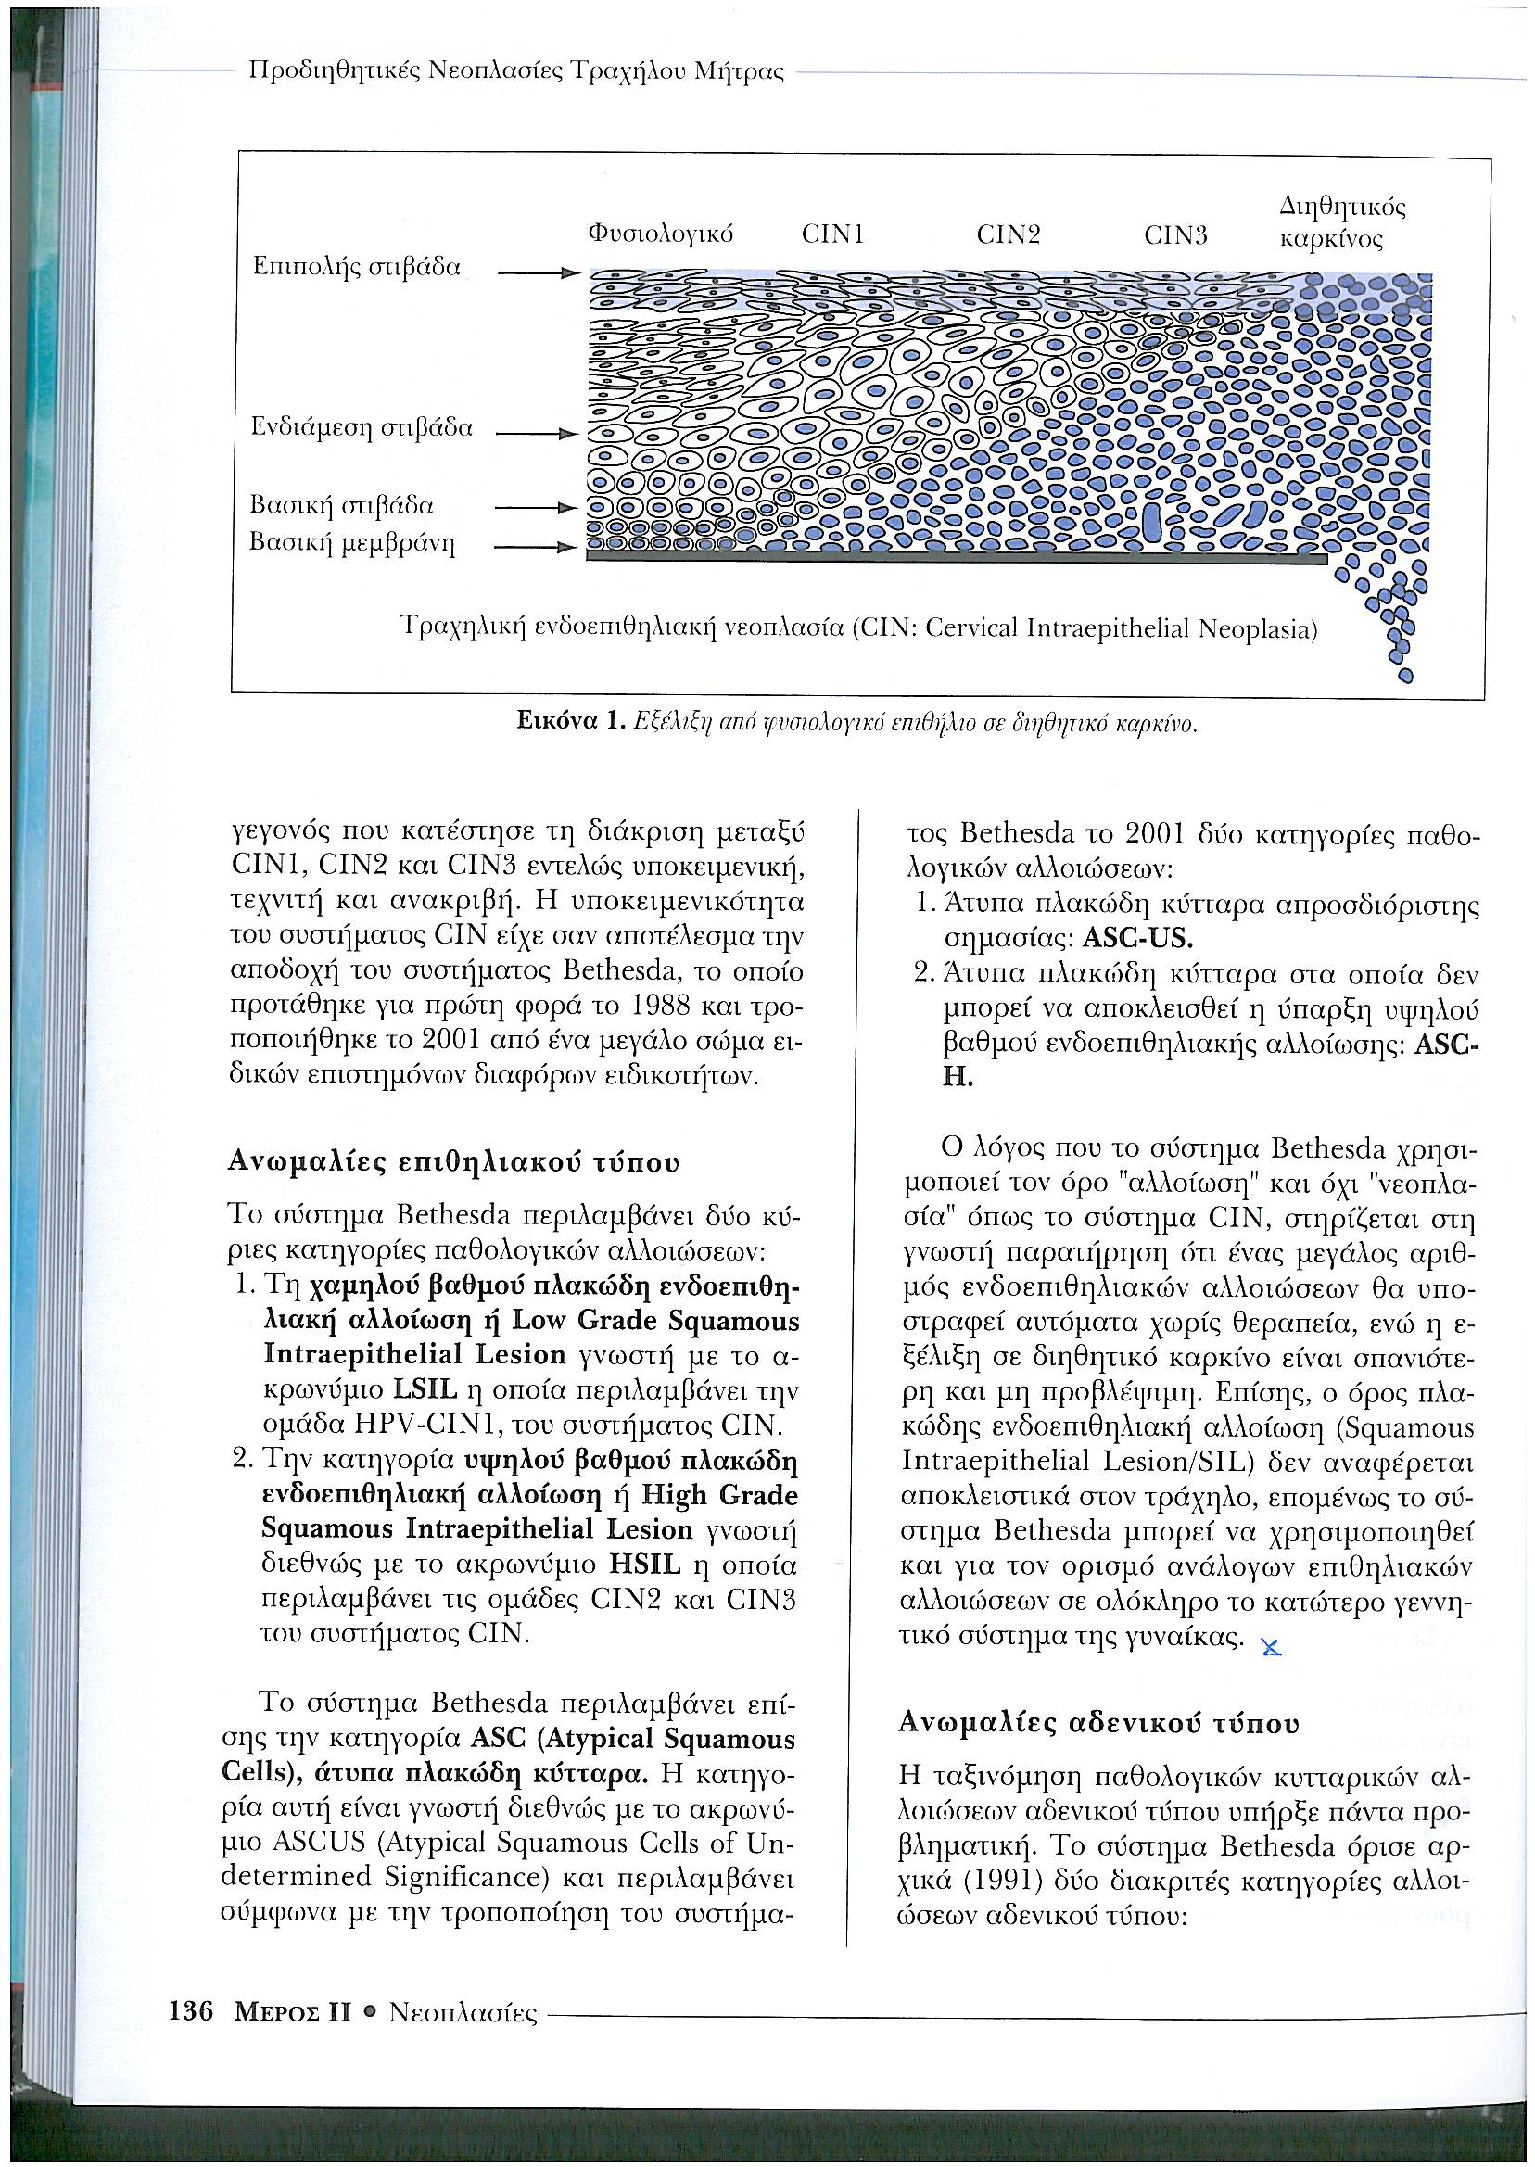
Ορολογία CIN
3 διαφορετικές οντότητες:
Η διαβάθμιση CIN εξαρτάται από το ποσοστό του επιθηλίου που καταλαμβάνεται από άτυπα κύτταρα με συνοδό απώλεια της φυσιολογικής στιβάδωσης του πολύστιβου πλακώδους επιθηλίου.
  Οι αλλοιώσεις CIN δεν επεκτείνονται κάτω από τη βασική μεβράνη.
  Η αλληλουχία των αλλοιώσεων δεν είναι πάντοτε βαθμιαία.
CIN 1
CIN 2
CIN 3

Slide 19
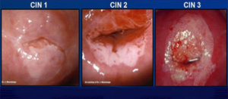
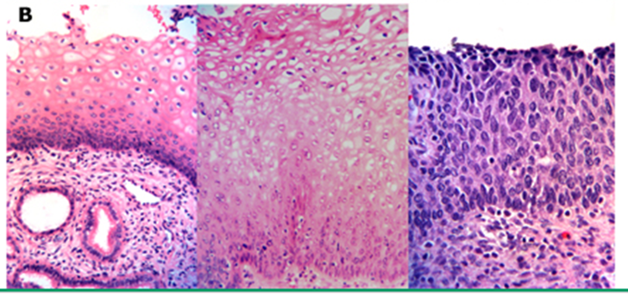
CIN-1, 2, 3
CIN 1 - ήπια δυσπλασία: τα άτυπα κύτταρα καταλαμβάνουν το κατώτερο 1/3 του πάχους του τραχηλικού επιθηλίου.
CIN 2 - μέτρια δυσπλασία: τα άτυπα κύτταρα καταλαμβάνουν τα 2/3 (μέσο και κατώτερο τμήμα) του πάχους του τραχηλικού επιθηλίου.
CIN 3 - σοβαρή δυσπλασία & Ca in situ: τα άτυπα κύτταρα καταλαμβάνουν όλο το πάχος με συνοδό απώλεια της φυσιολογικής στιβάδωσης του τραχηλικού επιθηλίου.
Αλλοίωση | Εξέλιξη σε διηθητικό καρκίνο
CIN 1 (χαμηλόβαθμη) | 1%
CIN 2 (υψηλόβαθμη) | 5%
CIN 3 (υψηλόβαθμη) | 12%
Ostor et al

Slide 20
Ρόλος της HPV λοίμωξης
Η HPV λοίμωξη είναι απαραίτητη για την ανάπτυξη τραχηλικής νεοπλασίας αλλά από μόνη της δεν είναι ικανή να προκαλέσει υψηλόβαθμο CIN & καρκίνο.
Παράγοντες που επηρεάζουν:
  ογκογόνο στέλεχος του ιού HPV
  εμμένουσα λοίμωξη του γεννητικού συστήματος
  ανοσοκαταστολή (HIV, χρόνια ανοσοκατασταλτική θεραπεία)
  κάπνισμα
Έτσι εξηγείται το γεγονός ότι, ενώ η μόλυνση είναι πολύ συχνή στο γενικό πληθυσμό, τα περιστατικά καρκίνων είναι σχετικά λίγα.
Υψηλού κινδύνου HPV (16, 18)
25% χαμηλόβαθμων αλλοιώσεων (CIN 1)
50-60% υψηλόβαθμων αλλοιώσεων (CIN 2, 3)
70% καρκίνων τραχήλου μήτρας
Χαμηλού κινδύνου HPV (6, 11)
10% χαμηλόβαθμων αλλοιώσεων (CIN 1)
90% οξυτενών κονδυλωμάτων

Slide 21
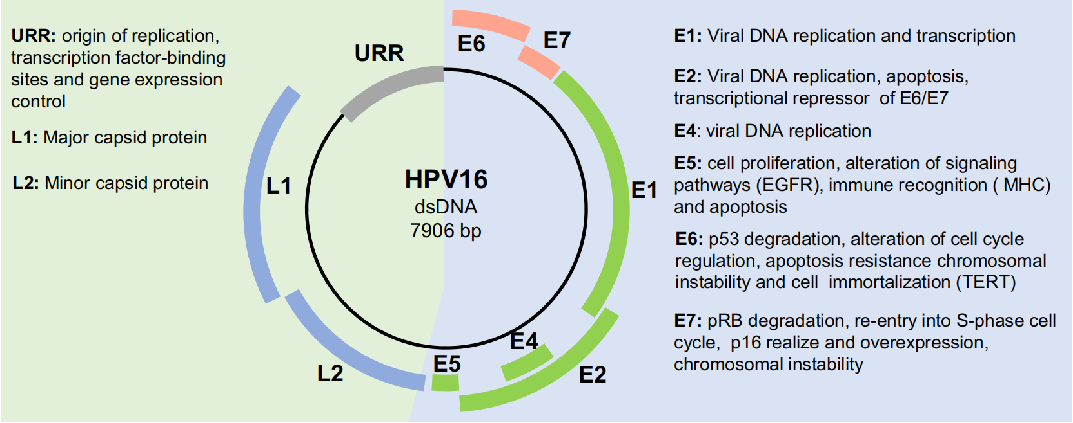
Φυσική ιστορία CIN
Οι περισσότερες λοιμώξεις από HPV σε νεαρές γυναίκες είναι παροδικές.
  Τυπικά υποχωρούν μέσα σε 2 χρόνια.
Στο 10% των νεαρών γυναικών και στο 10-20% των γυναικών >30 ετών, η μόλυνση από τους ογκογόνους HPV δεν καθίσταται δυνατό να κατασταλεί από το ανοσοποιητικό τους σύστημα.
  Οι HPV υψηλού κινδύνου ενσωματώνουν το DNA τους στο DNA του ανθρώπινου κυττάρου προκαλώντας μετάλλαξη.
  Αυξημένος κίνδυνος για εμφάνιση καρκίνων στο μέλλον.
  Τυπικά μεσολαβούν 10-20 χρόνια από τη μόλυνση μέχρι τον καρκίνο!

Slide 22
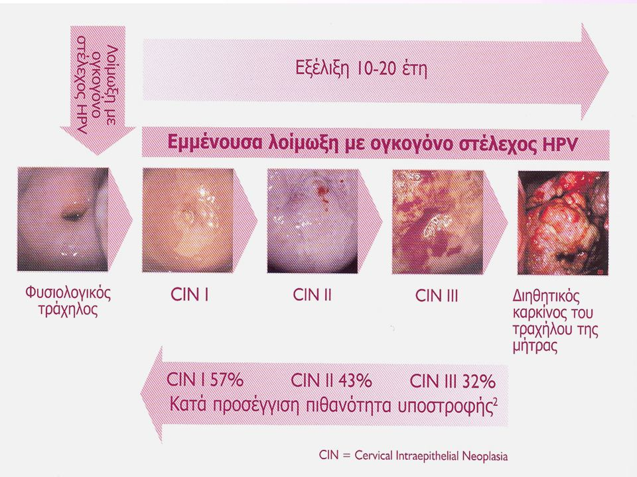
Διαδικασία καρκινογένεσης στον τράχηλο

Slide 23
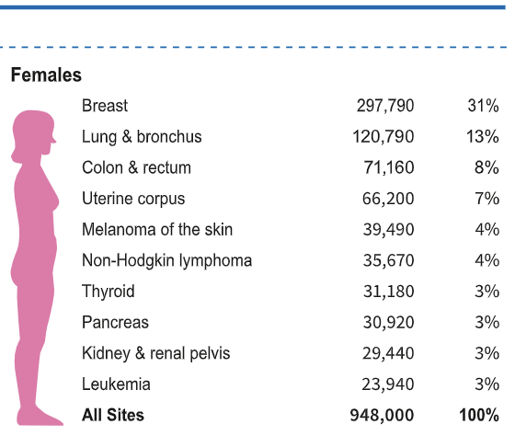
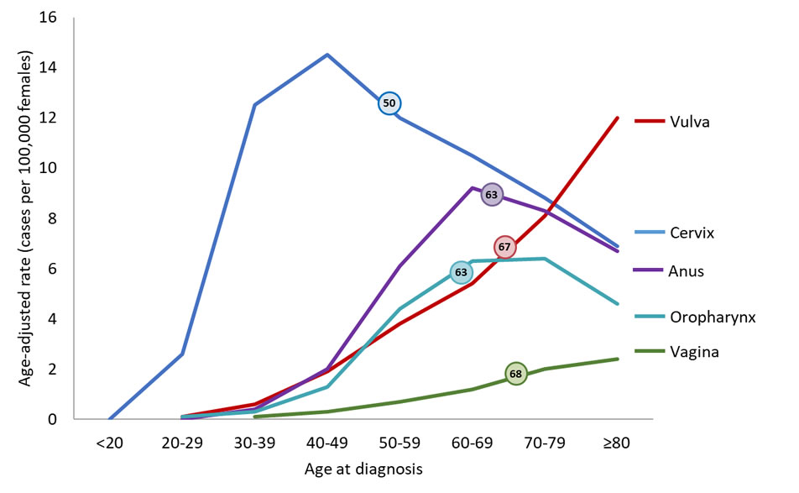
Καρκίνος τραχήλου μήτρας
(WHO 2020): 4^{ος} πιο συχνός καρκίνος στις γυναίκες παγκοσμίως
  604.000 νέες περιπτώσεις & 342.000 θανάτους από καρκίνο τραχήλου
  Το 80% των περιπτώσεων (90% των θανάτων) εντοπίζεται στις αναπτυσσόμενες χώρες. Η διαφορά αυτή οφείλεται κυρίως σε περιορισμένη πρόσβαση των γυναικών σε υπηρεσίες φροντίδας υγείας, πρόληψης με συνέπεια την καθυστερημένη διάγνωση και τη μη έγκαιρη παρέμβαση.
(ΗΠΑ 2023): 3^{ος} πιο συχνός καρκίνος στις γυναίκες
  13.960 νέες περιπτώσεις και 4.310 θάνατοι από καρκίνο τραχήλου κάθε χρόνο.
(Ελλάδα 2020): 10^{η} πιο συχνή κακοήθεια στις γυναίκες, και 3^{η} πιο συχνή για γυναίκες ηλικίας 15-44 ετών.

Slide 24
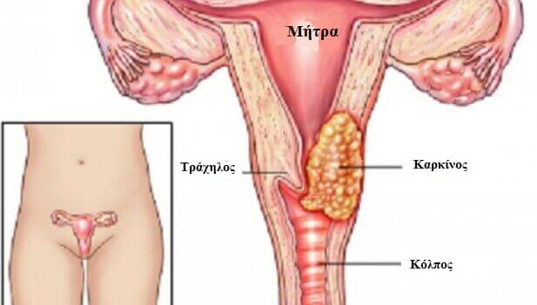
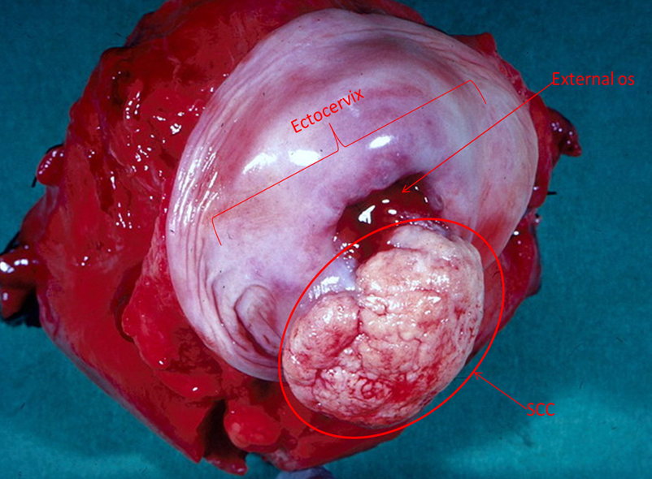
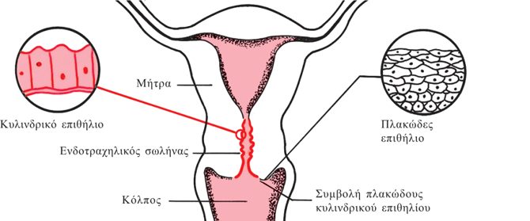
HPV & καρκίνος τραχήλου μήτρας
Σχεδόν όλα τα περιστατικά καρκίνου τραχήλου μήτρας αποδίδονται σε λοίμωξη από τον ιό HPV.
  Ο HPV 16 ενοχοποιείται για το 50% των περιπτώσεων.
  Ο HPV 18 ενοχοποιείται για το 20% των περιπτώσεων.
  Οι HPV 31, 33, 45, 52 & 58 προκαλούν ένα επιπλέον 19%.
Είδη καρκίνων τραχήλου μήτρας:
  από πλακώδη κύτταρα (ο πιο συχνός)- (HPV 16 στο 59% & HPV 18 στο 13%)
  από αδενικά κύτταρα- (HPV 16 στο 36% & HPV 18 στο 37%)

Slide 25
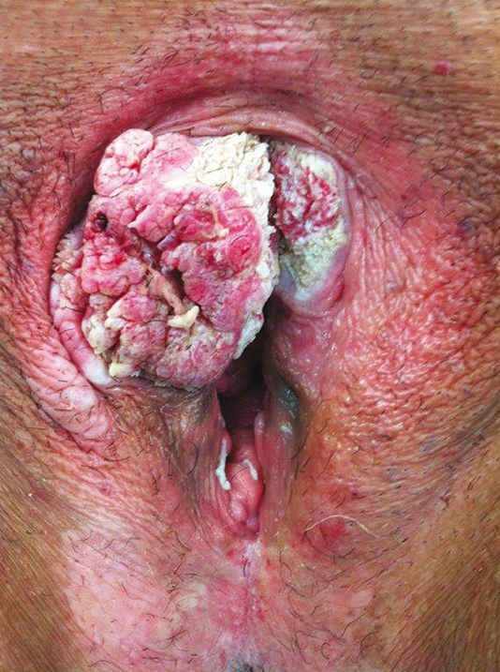
Καρκίνος αιδοίου
Λιγότερο συχνή γυναικολογική κακοήθεια.
Μέση ηλικία διάγνωσης είναι τα 67 έτη.
Η HPV λοίμωξη ενοχοποιείται για το 87% των προκαρκινικών αλλοιώσεων του αιδοίου (VIN) και για το 29 - 43% των καρκίνων του αιδοίου.
HPV 16 &18 ευθύνονται για το 35-77% των HPV+ καρκίνων αιδοίου και το 75-80% των HPV+ προκαρκινικών αλλοιώσεων αιδοίου (VIN).

Slide 26
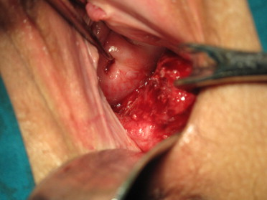
Καρκίνος κόλπου
Ο πρωτοπαθής καρκίνος του κόλπου είναι λιγότερο συχνός από τον καρκίνο του αιδοίου.
Μέση ηλικία διάγνωσης είναι τα 68 έτη.
Η HPV λοίμωξη ενοχοποιείται για το 70% των καρκίνων κόλπου και για το 69-100% των προκαρκινικών αλλοιώσεων κόλπου (VaIN).
Οι HPV 16 & 18 ευθύνονται για το 60% των HPV+ καρκίνων του κόλπου & των προκαρκινικών αλλοιώσεων κόλπου (VaIN).

Slide 27
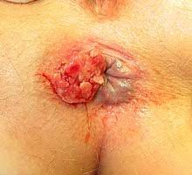
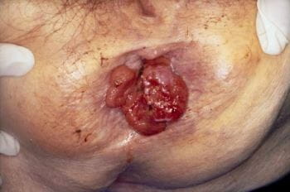
Καρκίνος πρωκτού
Σχετικά ασυνήθης στο γενικό πληθυσμό παγκοσμίως.
Οι γυναίκες έχουν μεγαλύτερη επίπτωση καρκίνου πρωκτού συγκριτικά με τους άνδρες, παρόλο που η επίπτωση είναι μεγαλύτερη σε ομοφυλόφιλους άνδρες (ειδικά σε εκείνους με HIV).
Μέση ηλικία διάγνωσης είναι τα 63 έτη.
Οι HPV 16 & 18 ενοχοποιούνται για σχεδόν 90% των καρκίνων του πρωκτού και των προκαρκινικών αλλοιώσεων πρωκτού (ΑΙΝ).

Slide 28
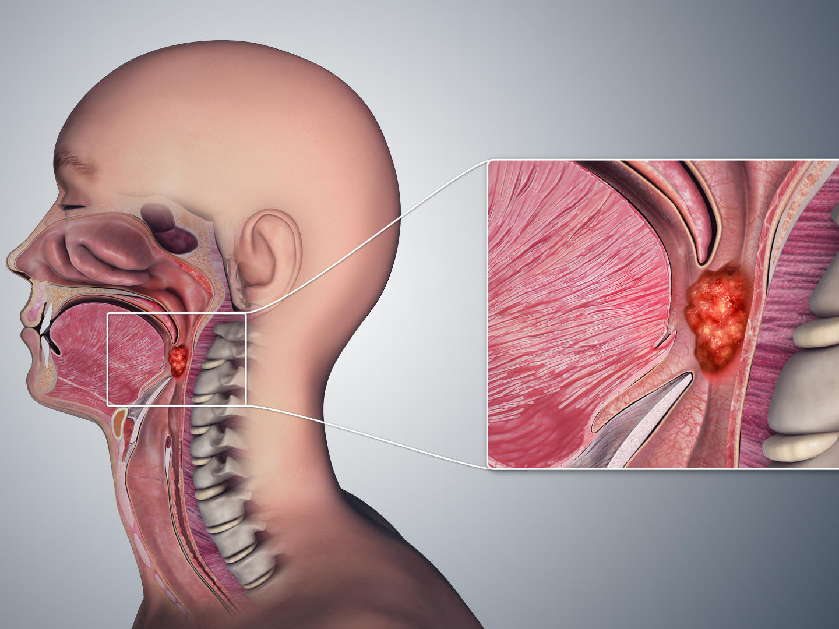
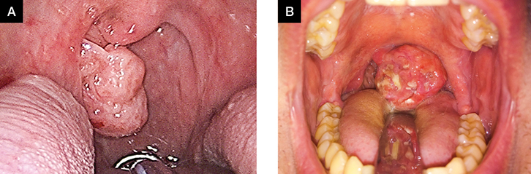
Καρκίνοι στοματοφάρυγγα
HPV-σχετιζόμενοι: ανευρίσκονται στο στοματοφάρυγγα, στη βάση της γλώσσας, στις αμυγδαλές ή και στο λάρυγγα.
Ραγδαία αύξηση των περιστατικών σε λευκούς άνδρες μεγαλύτερης ηλικίας.
Μέση ηλικία εμφάνισης τα 61 έτη.
Οι HPV ενοχοποιούνται για το 70% των στοματοφαρυγγικών καρκίνων.
  κυρίως HPV 16

Slide 29
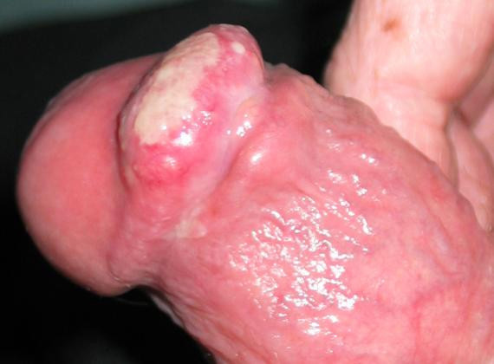
Καρκίνος πέους
Σπάνιος σε Ευρώπη & ΗΠΑ (συχνότερος σε υποανάπτυκτες χώρες).
Τυπικά συμβαίνει σε άνδρες μεγαλύτερης ηλικίας.
Μέση ηλικία εμφάνισης τα 60 έτη.
HPV ανιχνεύεται στο 30-50% όλων των καρκίνων του πέους.
  HPV 16 (68%)
  HPV 6 (8%)
  HPV 18 (7%)

Slide 30
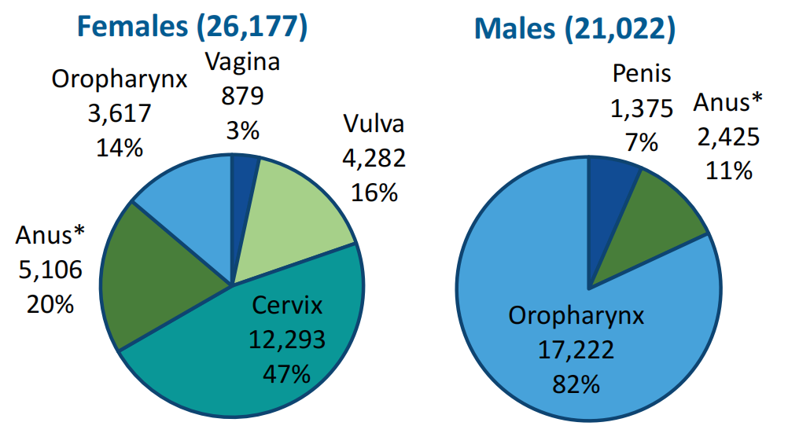

HPV-σχετιζόμενοι καρκίνοι
ΗΠΑ (2015–2019)
Περίπου 47.199 νέες περιπτώσεις HPV-σχετιζόμενων καρκίνων ανά έτος.
Ο καρκίνος του τραχήλου της μήτρας είναι ο πιο κοινός HPV-σχετιζόμενος καρκίνος μεταξύ των γυναικών, ενώ οι στοματοφαρυγγικοί καρκίνοι είναι οι πιο κοινοί καρκίνοι μεταξύ των ανδρών.

Slide 31
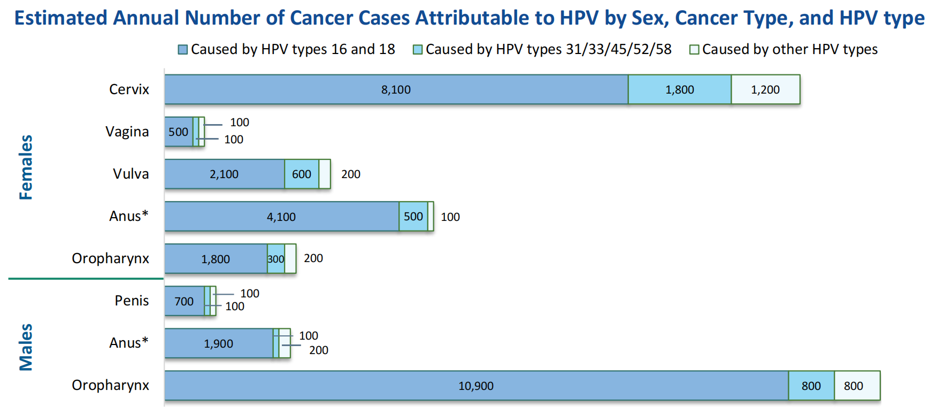

Εκτιμήθηκε ότι 37.300 καρκίνοι (79%) αποδίδονται σε HPV κάθε χρόνο (2015-2019).
30.100 προκαλούνται από HPV 16 & 18
4.300 προκαλούνται από HPV 31, 33, 45, 52, 58
10% των καρκίνων του τραχήλου της μήτρας & του πρωκτού, 30% των καρκίνων στοματοφάρυγγα, κόλπου & αιδοίου και 40% των καρκίνων του πέους είναι HPV-αρνητικοί.
Notes:
To find the number of HPV-attributable cancers, multiply the number of HPV-associated cancers by the percentage of these cancers that are probably caused by HPV

Slide 32
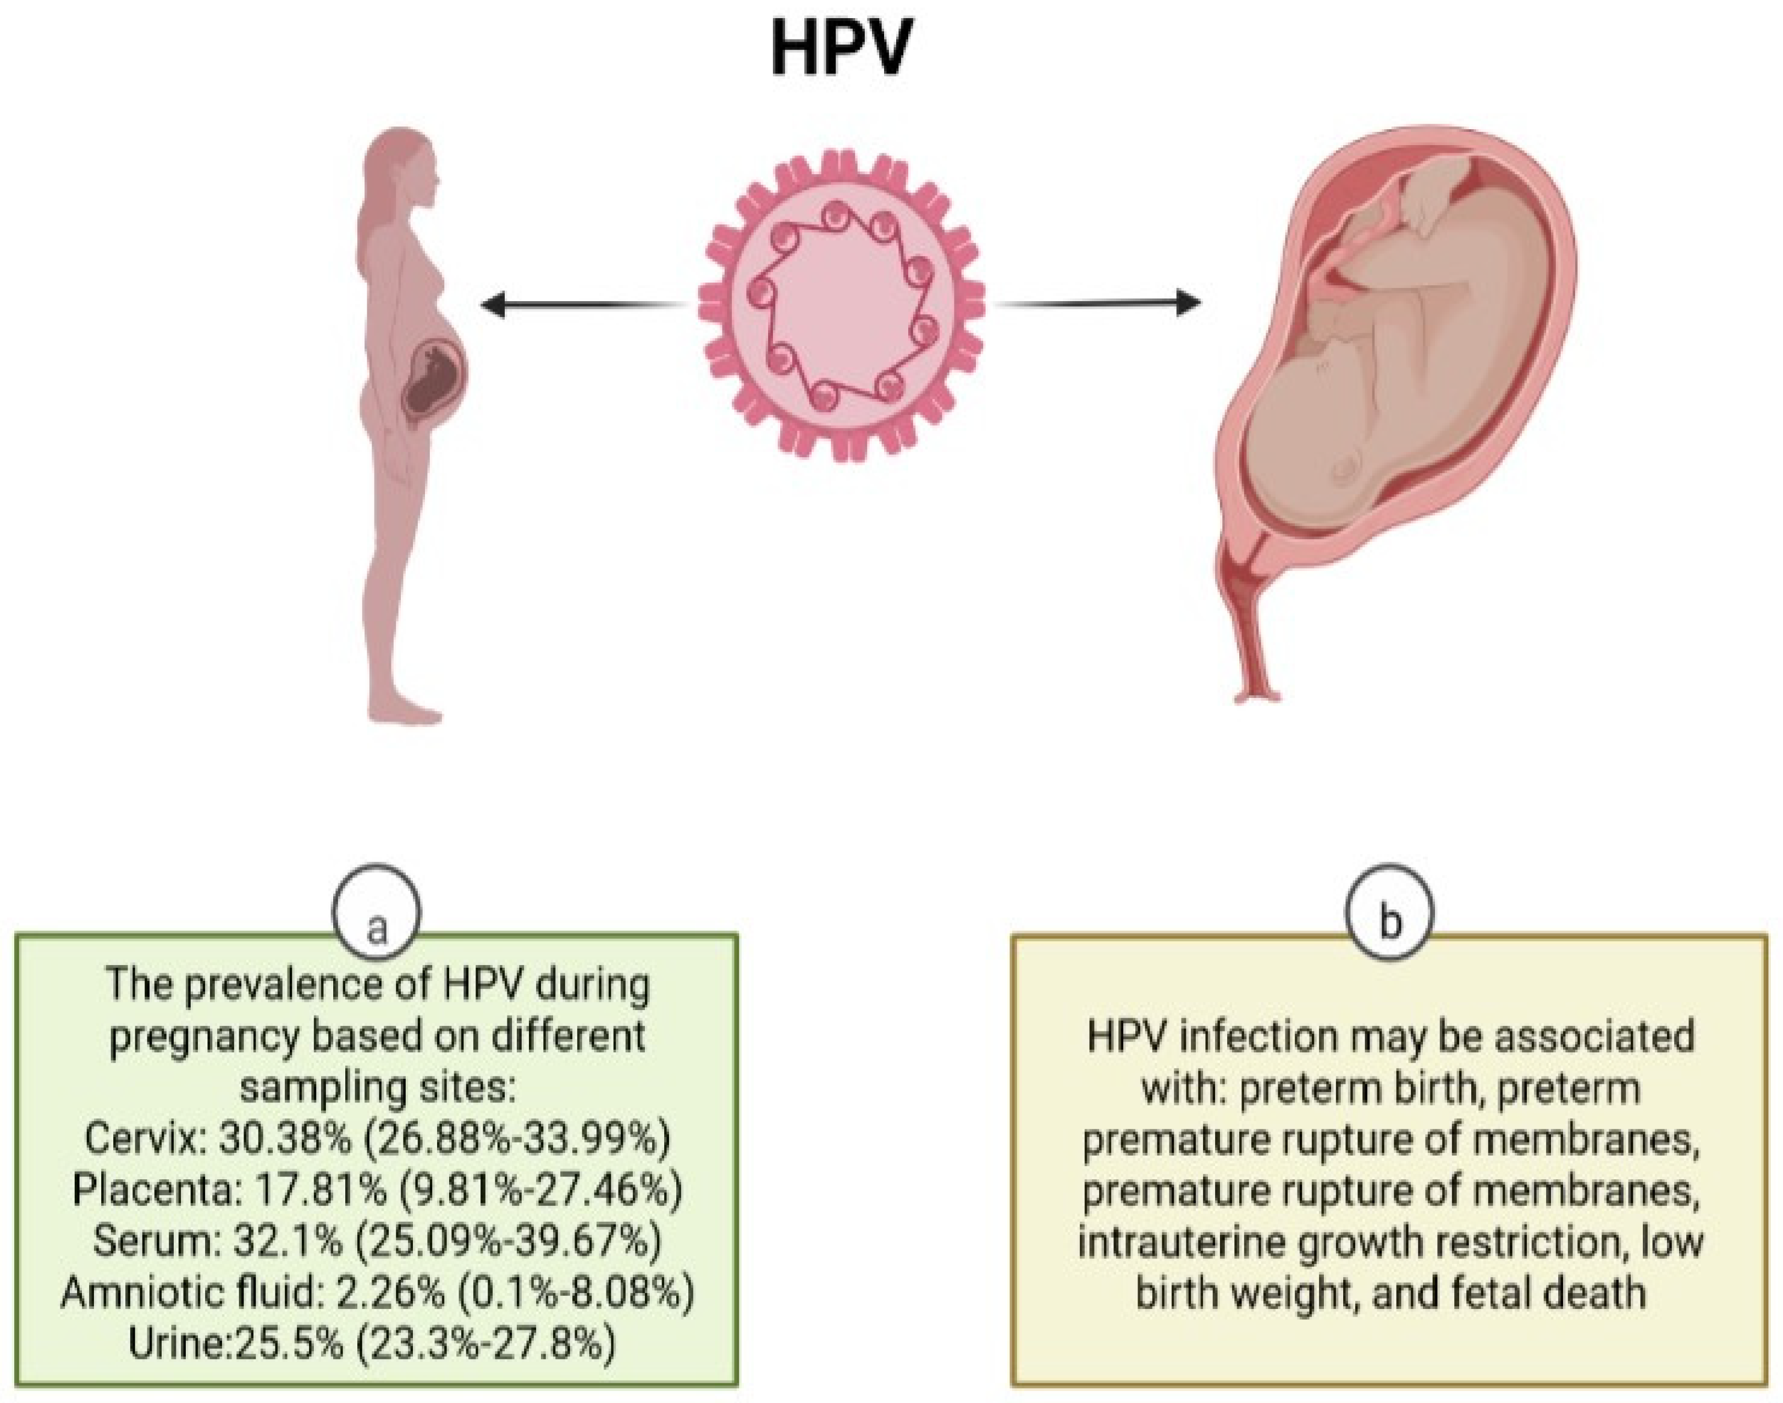
HPV & κύηση
Επίπτωση της λοίμωξης κατά τη διάρκεια της κύησης: μεταξύ 0,5 - 7%.
  Η πορεία της νόσου είναι καλή (οι περισσότερες έγκυες με αλλοιώσεις στο τεστ Παπ στο 1^{ο} τρίμηνο παρουσιάζουν είτε ύφεση είτε μη-πρόοδο σε υψηλόβαθμες αλλοιώσεις ή καρκίνο).
Επιπλοκές: πρόωρος τοκετός, τραχηλική ανεπάρκεια, λοίμωξη του πλακούντα, ενδομήτρια υπολειπόμενη ανάπτυξη εμβρύου (IUGR) και πολύ χαμηλό βάρος γέννησης (LBW).
Ο σχετικός κίνδυνος (RR) κάθετης μετάδοσης του ιού προς το έμβρυο είναι 4.8.
Αντενδείξεις για κολπικό τοκετό:
  μεγάλα οξυτενή κονδυλώματα που αποφράσουν τον κόλπο
  τεκμηριωμένος καρκίνος τραχήλου της μήτρας

Slide 33
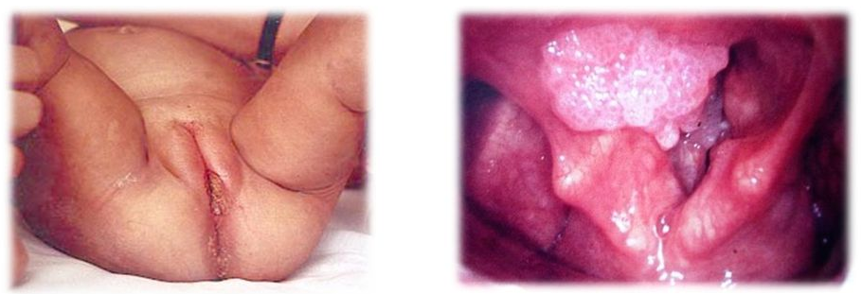
HPV & νεογνό
Ο HPV εκδηλώνεται με ποικίλλους τρόπους στην βρεφική/παιδική ηλικία:
  Δερματικά κονδυλώματα
  Στοματικά θηλώματα
  Υποτροπιάζουσα αναπνευστική θηλωμάτωση Νεανικού τύπου (<5 ετών) (JO-RRP): o πιο συχνός καλοήθης όγκος του λάρυγγα στα παιδιά (1.7-4.3/100,000). Περιγεννητική μετάδοση από μητέρα με γεννητικά κονδυλώματα σε 30-50% των περιπτώσεων.
  Πρωκτογεννητικά κονδυλώματα
Η μητέρα παίζει βασικό ρόλο στη μετάδοση της λοίμωξης στο νεογνό (κυρίως στο στόμα), όχι μόνο με κάθετη μετάδοση αλλά και με ενοφθαλμισμό, από φιλί και επαφή χεριών, καθώς και με το μητρικό θηλασμό.

Slide 34

Υπάρχει θεραπεία για τους HPV;
Η θεραπεία για τους HPV δεν είναι αιτιολογική. Δεν υπάρχει κάποιο φάρμακο, που να απαλλάσσει τον οργανισμό μας από τον ιό HPV.
Η λεγόμενη θεραπεία είναι η αφαίρεση ή η καταστροφή του ιστού που φλεγμαίνει.
Ο ιός παραμένει στα επιθήλια του γεννητικού συστήματος για μεγάλο χρονικό διάστημα ή και για πάντα.

Slide 35
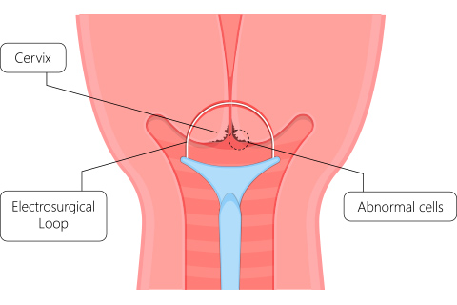
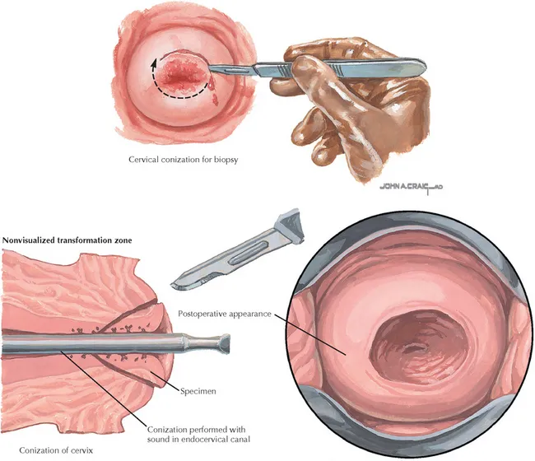
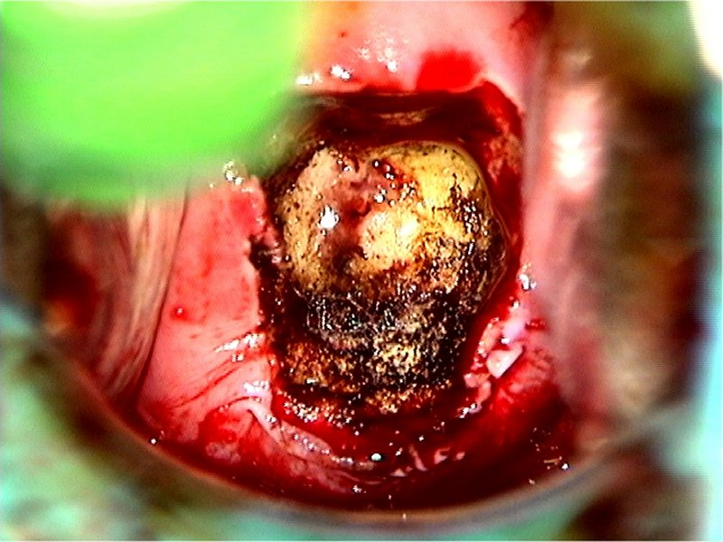
Αντιμετώπιση αλλοιώσεων τραχήλου
LEEP/LLETZ
Κωνοειδής εκτομή τραχήλου

Slide 36
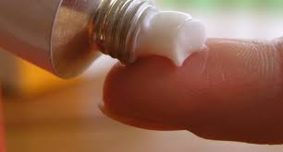
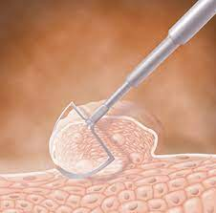
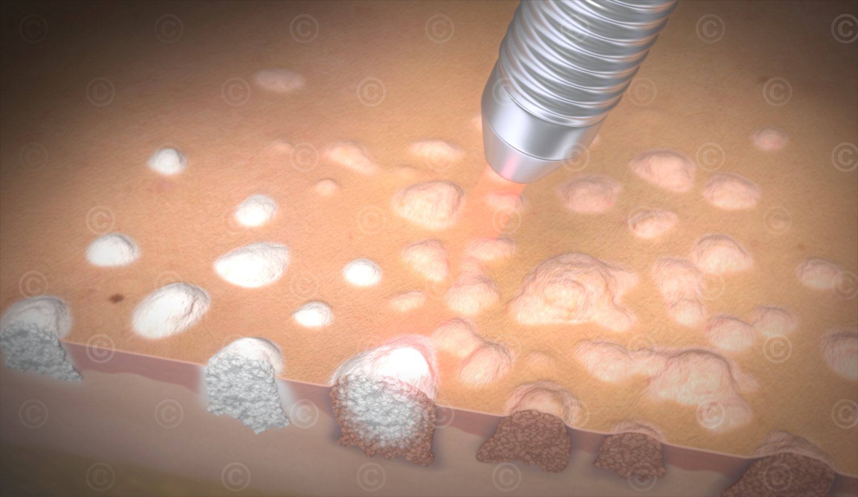
Αντιμετώπιση κονδυλωμάτων
Φαρμακευτικές θεραπείες
Χειρουργικές θεραπείες
Ποδοφυλλοτοξίνη (Wartec)
Ιμικουιμόδη (Aldara)
Κρυοθεραπεία
Ηλεκτροκαυτηρίαση
Χειρουργική αφαίρεση
Laser CO2

Slide 37
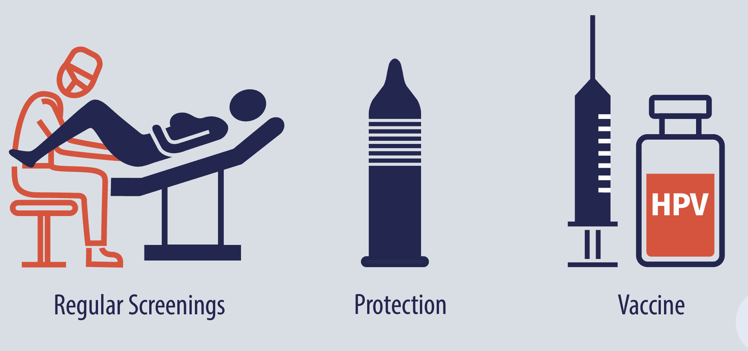

Τρόποι πρόληψης
Πρωτογενής: Πρόληψη πριν από την έναρξη σεξουαλικών επαφών, που να αποτρέπει τη μόλυνση (γίνεται με εμβόλια).
Δευτερογενής: Πρόληψη από τον καρκίνο με την έγκαιρη εντόπιση και αφαίρεση των προκαρκινικών αλλοιώσεων (γίνεται με τεστ Παπανικολάου, κολποσκόπηση, HPV-test κ.α.).

Slide 38

Πρωτογενής πρόληψη- Εμβόλια
Τα εμβόλια δεν περιέχουν DNA από HPV. Παρασκευάζονται ιόμορφα σωματίδια (Virus Like Particles – VLPs) από πρωτεΐνες. Τα VLPs μοιάζουν με την κάψα του ιού και δίνουν ερέθισμα στο ανοσοποιητικό μας σύστημα για την παραγωγή αντισωμάτων.
Μετά τον εμβολιασμό, δημιουργούνται στον οργανισμό μας αντισώματα, τα οποία δεν επιτρέπουν στους τύπους του HPV, που καλύπτει το εμβόλιο, να δημιουργήσουν φλεγμονή.

Slide 39

Διαθέσιμα εμβόλια HPV διεθνώς
4-δύναμο Human papillomavirus vaccine (Gardasil) στοχεύει τους HPV τύπους 6, 11, 16, and 18. (κυκλοφόρησε το 2006, στην Ελλάδα 2007)
2-δύναμο Human papillomavirus vaccine (Cervarix) στοχεύει τους HPV τύπους 16 and 18. (κυκλοφόρησε 2008)
9-δύναμο Human papillomavirus vaccine (Gardasil 9) στοχεύει τους HPV τύπους 6, 11, 16, 18, 31, 33, 45, 52, and 58. (κυκλοφόρησε 2015)
Δεν είναι όλα διαθέσιμα σε όλες τις χώρες.
Στην Ελλάδα είναι διαθέσιμο το 9-δύναμο εμβόλιο.

Slide 40
Χαρακτηριστικά | Διδύναμο (2v-HPV) | Τετραδύναμο (4v-HPV) | Εννιαδύναμο (9v-HPV)
Εμπορική ονομασία | Cervarix | Gardasil | Gardasil 9
Virus-like particles (VLPs) | 16, 18 | 6, 11, 16, 18 | 6, 11, 16, 18, 31, 33, 45, 52, 58
Κατασκευαστής | GlaxoSmithKline | Merck & Co., Inc. | Merck & Co., Inc.
Παρασκεύασμα | Trichoplusia ni κυτταρική σειρά εντόμου μολυσμένη με L1που κωδικοποιεί ανασυνδυασμένο βακτροϊό | Saccharomyces cerevisiae (μαγιά) που εκφράζει L1 | Saccharomyces cerevisiae (μαγιά) που εκφράζει L1
Πρόσθετη ουσία | 500μg aluminum hydroxide, 50μg 3-O-desacyl-4 monophosphoryl lipid A | 225μg aluminum hydroxyphosphate sulfate | 500μg aluminum hydroxyphosphate sulfate
Όγκος ανά δόση | 0.5 ml | 0.5 ml | 0.5 ml
Χορήγηση | ενδομυικά | ενδομυικά | ενδομυικά

Slide 41

Πότε πρέπει να γίνεται το εμβόλιο;
Η ΓΝΩΜΟΔΟΤΗΣΗ ΤΗΣ ΕΘΝΙΚΗΣ ΕΠΙΤΡΟΠΗΣ ΕΜΒΟΛΙΑΣΜΩΝ
Το ενδεικνυόμενο διάστημα εμβολιασμού έναντι των HPV και για τα δύο φύλα είναι τα 9 έως 11 έτη.
Δόση 1♯
9 με 11 έτη
Δόση 2♯
6-12 μήνες μετά την πρώτη δόση
Θεωρείται καλύτερη η πρώιμη προστασία:
Το εμβόλιο έχει μεγαλύτερο όφελος όταν χορηγηθεί προτού το άτομο εκτεθεί στον ιό HPV.
Το εμβόλιο δεν θεραπεύει την HPV λοίμωξη & τις αλλοιώσεις τραχήλου αφότου συμβούν.

Slide 42

Ποια παιδιά εμβολιάζονται;
Η ΓΝΩΜΟΔΟΤΗΣΗ ΤΗΣ ΕΘΝΙΚΗΣ ΕΠΙΤΡΟΠΗΣ ΕΜΒΟΛΙΑΣΜΩΝ
Εμβολιάζονται και τα δύο φύλα, αγόρια και κορίτσια.

Slide 43

Ποιος κάνει 2 δόσεις εμβολίου;
Άτομα που ξεκινούν τον εμβολιασμό σε ηλικία <15 ετών:
Χορηγούνται δύο δόσεις του εμβολίου (σχήμα 0 και 6-12 μήνες).
Το ελάχιστο μεσοδιάστημα ανάμεσα στην 1η & 2η δόση είναι οι 5 μήνες. Εάν η 2η δόση χορηγηθεί σε μικρότερο μεσοδιάστημα, απαιτείται 3η δόση του εμβολίου.
Εάν διακοπεί το εμβολιαστικό σχήμα, δε χρειάζεται να γίνει επανάληψη δόσης που χορηγήθηκε (ανεξάρτητα από το διάστημα που μεσολαβεί).
9-14 έτη
Μελέτες ανοσολογικής απάντησης κατέδειξαν ότι 2 δόσεις εμβολίου HPV όταν χορηγούνται σε παιδιά ηλικίας 9-14 ετών με μεσοδιάστημα τουλάχιστον 6 μήνες παρέχουν την ίδια ή και καλύτερη προστασία από τη χορήγηση 3 δόσεων σε μεγαλύτερης ηλικίας εφήβους ή νεαρούς ενήλικες.

Slide 44
Ποιος κάνει 3 δόσεις εμβολίου;
Άτομα που ξεκινούν τον εμβολιασμό σε ηλικία ≥15 ετών: Χορηγούνται τρεις δόσεις του εμβολίου (σχήμα 0, 1-2 και 6 μήνες).
Τα ελάχιστα μεσοδιαστήματα είναι 4 εβδομάδες ανάμεσα σε 1η & 2η δόση, 12 εβδομάδες ανάμεσα σε 2η & 3η δόση, και 5 μήνες ανάμεσα σε 1η & 3η δόση. Εάν μία δόση του εμβολίου χορηγηθεί σε μικρότερο μεσοδιάστημα, πρέπει να επαναληφθεί.
Εάν διακοπεί το εμβολιαστικό σχήμα, δε χρειάζεται να γίνει επανάληψη δόσης που χορηγήθηκε (ανεξάρτητα από το διάστημα που μεσολαβεί).
Ανοσοκατεσταλμένα άτομα: Χορηγούνται τρεις δόσεις του εμβολίου (σχήμα 0, 1-2 και 6 μήνες) ανεξάρτητα από την ηλικία.
Π.χ. HIV λοίμωξη, κακοήθεια, μεταμόσχευση, αυτοάνοσα νοσήματα, λήψη ανοσοκατασταλτικών φαρμάκων.

Slide 45
Μπορεί να γίνει το εμβόλιο αργότερα;
Σε περίπτωση που ο εμβολιασμός και για τα δύο φύλα δεν πραγματοποιηθεί στη συνιστώμενη ηλικία, μπορεί να γίνει αναπλήρωση (catch-up) του εμβολιασμού μέχρι και την ηλικία των 26 ετών.
Το εμβόλιο μπορεί να χορηγηθεί σε ενήλικες ηλικίας 27-45 ετών, υπό προϋποθέσεις (συζήτηση με θεράποντα ιατρό).
  Οι περισσότεροι σεξουαλικά ενεργοί ενήλικες έχουν ήδη εκτεθεί στον ιό HPV, αλλά όχι απαραίτητα σε όλους τους τύπους ιού που καλύπτει το εμβόλιο.
  Ο εμβολιασμός συστήνεται ακόμη και αν τα άτομα έχουν θετικό HPV DNA test.
  Ο εμβολιασμός προφυλάσσει από νέες HPV λοιμώξεις, όμως δεν θεραπεύει τις ήδη υπάρχουσες.
Το εμβόλιο HPV δε συστήνεται στη διάρκεια της εγκυμοσύνης. Mπορεί να ολοκληρωθεί κατά τη διάρκεια του θηλασμού.
Notes:
Επανεμβολιασμός με το 9-δύναμο εμβόλιο σε άτομα που έχουν εμβολιαστεί με το 2-δύναμο ή το 4-δύναμο εμβόλιο δε συστήνεται.

Slide 46
Είναι το εμβόλιο αποτελεσματικό;
Το εμβόλιο είναι πολύ αποτελεσματικό στην προφύλαξη από HPV λοιμώξεις & προκαρκινικές αλλοιώσεις που προκαλούνται από στελέχη του ιού HPV που περιλαμβάνονται στο εμβόλιο.
Μελέτες (που αφορούν άτομα μη-εκτεθειμένα στον ιό HPV τη στιγμή εμβολιασμού) δείχνουν αποτελεσματικότητα:
  για γεννητικά κονδυλώματα 100%
  για προκαρκινικές αλλοιώσεις τραχήλου (CIN) 2/3 & αδενοκαρκίνωμα in situ (AIS), προκαρκινικές αλλοιώσεις αιδοίου (VIN) 2/3 & προκαρκινικές αλλοιώσεις κόλπου (VaIN) 2/3 97%
  για στοματοφαρυγγική HPV λοίμωξη 93%
  για προκαρκινικές αλλοιώσεις & καρκίνο πρωκτού 78%
Μετά την εισαγωγή του εμβολίου (2006):
Οι λοιμώξεις από ογκογόνους HPV & τα γεννητικά κονδυλώματα μειώθηκαν κατά 88% μεταξύ εφήβων κοριτσιών και κατά 81% μεταξύ νεαρών ενήλικων γυναικών.
Το ποσοστό των προκαρκινικών αλλοιώσεων τραχήλου μειώθηκε κατά 40% μεταξύ εμβολιασμένων.
Μείωση κατά 78% στον καρκίνο τραχήλου σε γυναίκες που εμβολιάστηκαν πριν από τα 17 έτη.

Slide 47


Είναι το εμβόλιο HPV ασφαλές;
Το εμβόλιο HPV είναι πολύ ασφαλές.
  Έχει μελετηθεί εκτενώς σε κλινικές δοκιμές με >28,000 γυναίκες & άντρες συμμετέχοντες.
  Έχουν χορηγηθεί περισσότερες από 135 εκατομμύρια δόσεις εμβολίου (ΗΠΑ).
Διαρκής επιτήρηση της ασφάλειας του εμβολίου HPV 15 χρόνια.
Όπως όλα τα εμβόλια ή τα φάρμακα, μπορεί να συμβούν ανεπιθύμητες ενέργειες ή αλλεργικές αντιδράσεις.

Slide 48

Πιθανές ανεπιθύμητες ενέργειες
Οι ανεπιθύμητες ενέργειες είναι συνήθως ήπιες σε ένταση.
Αντιδράσεις στη θέση ένεσης πχ. πόνος, ερυθρότητα, οίδημα (77%)
Κεφαλαλγία (16%)
Ναυτία
Ζάλη ή λιποθυμία, μερικές φορές συνοδευόμενη από τρέμουλο ή δυσκαμψία (ειδικά σε εφήβους ως ψυχολογική αντίδραση στην βελόνα).
  Οι εμβολιασθέντες πρέπει να παρακολουθούνται 15 λεπτά μετά τη χορήγηση του εμβολίου.
  Λαμβάνονται μέτρα ώστε να αποφευχθεί τραυματισμός από λιποθυμίες.
Το όφελος από τον εμβολιασμό HPV είναι πιο σημαντικό από τις γνωστές ανεπιθύμητες ενέργειες.
Notes:
Το 4-δύναμο και το 9-δύναμο έχουν παρόμοιο προφίλ ασφαλείας. Το 9-δύναμο έχει υψηλότερο ποσοστό ερυθήματος και οιδήματος στην περιοχή όπου γίνεται η έγχυση

Slide 49

Θα κάνατε τα πάντα για να προστατεύσετε το παιδί σας από τον καρκίνο.
συχνά ερωτήματα που αφορούν τα εμβόλια HPV

Slide 50
Γιατί είναι αναγκαίο να κάνει το παιδί μου το εμβόλιο έναντι του ιού HPV;
Το εμβόλιο έναντι του ιού HPV είναι σημαντικό επειδή προφυλάσσει από λοιμώξεις που μπορεί να προκαλέσουν καρκίνο.
Μελέτες συνεχίζουν να δείχνουν ότι ο εμβολιασμός έναντι του HPV “δουλεύει” εξαιρετικά καλά, ελαττώνοντας τον αριθμό των λοιμώξεων και των προκαρκινικών HPV βλαβών σε νεαρά άτομα, από τότε που έγινε διαθέσιμο.
Για το λόγο αυτό είναι αναγκαίο να ξεκινήσουμε τη σειρά των εμβολιασμών σήμερα.

Slide 51
Γιατί χρειάζεται να γίνει ο εμβολιασμός σε τόσο μικρή ηλικία;
Tα εμβόλια προστατεύουν το παιδί, προτού αυτό εκτεθεί σε μια πάθηση.
Για το λόγο αυτό, χορηγούμε το εμβόλιο HPV καλύτερα νωρίτερα παρά αργότερα, ώστε να το προφυλάξουμε πολύ νωρίτερα από την πιθανή έκθεσή του.
Εάν ο εμβολιασμός ξεκινήσει από πολύ μικρή ηλικία, θα χρειαστούν μόνο 2 δόσεις.
Εάν ο εμβολιασμός καθυστερήσει, απαιτούνται 3 δόσεις εμβολίου.

Slide 52
Πόσο διαρκεί η προστασία;
Παρόλο που οι ειδικοί δεν ξέρουν ακριβώς πόσο διαρκεί η προστασία του εμβολίου έναντι του ιού HPV, δεν υπάρχει κανένα στοιχείο που να αποδεικνύει ότι το εμβόλιο χάνει την αποτελεσματικότητά του με την πάροδο του χρόνου.
The National Cancer Institute: “Μέχρι σήμερα, η προστασία έναντι συγκεκριμένων τύπων του ιού HPV έχει φανεί ότι διαρκεί το λιγότερο 10 χρόνια με το Gardasil, το λιγότερο 9 χρόνια με το Cervarix, και το λιγότερο 6 χρόνια με το Gardasil 9.
Μακροπρόθεσμες μελέτες είναι ακόμη σε εξέλιξη με σκοπό να προσδιοριστεί η συνολική διάρκεια της προστασίας.

Slide 53


Προστατεύει το εμβόλιο από άλλα σεξουαλικά μεταδιδόμενα νοσήματα;
Το εμβόλιο HPV δεν παρέχει προστασία από άλλα σεξουαλικά μεταδιδόμενα νοσήματα (ΣΜΝ), όπως HIV, έρπης, χλαμύδια, μυκόπλασμα, γονόρροια.
Είναι απαραίτητη η χρήση προφυλακτικού σε κάθε σεξουαλική επαφή.

Slide 54


Μετά τον εμβολιασμό, πρέπει οι γυναίκες να συνεχίσουν να ελέγχονται;
Λόγω της μερικής κάλυψης που παρέχει το εμβόλιο, οι γυναίκες που το κάνουν θα πρέπει να συνεχίσουν να ελέγχονται προληπτικά (με τεστ Παπανικολάου κτλ).
Πρέπει να ενημερώνονται ότι είναι ακάλυπτες για τους υπόλοιπους ογκογόνους HPV (που ευθύνονται για το 30% των καρκίνων τραχήλου μήτρας και για ένα μέρος των επιθηλιακών καρκίνων σε άλλα όργανα).

Slide 55

Γιατί χρειάζεται τα αγόρια να κάνουν το εμβόλιο έναντι του HPV;
Ο εμβολιασμός έναντι του HPV βοηθάει στην πρόληψη μελλοντικών λοιμώξεων, που μπορεί να προκαλέσουν καρκίνο του πέους, του πρωκτού και του οπίσθιου στοματοφάρυγγα στους άνδρες.

Slide 56
Θα αλλάξει η σεξουαλική συμπεριφορά του παιδιού μετά τον εμβολιασμό;
Έρευνες που γίνονται σε γονείς φανερώνουν ανησυχίες για:
  άρση των σεξουαλικών αναστολών ή
  διαβατήριο για έναρξη σεξουαλικής δραστηριότητας στα παιδιά
Μελέτες που έχουν γίνει δεν δείχνουν συσχέτιση μεταξύ εμβολιασμού & σεξουαλικής συμπεριφοράς υψηλού κινδύνου.

Slide 57
Η πορεία των εμβολιασμών έναντι HPV στην Ελλάδα
Οι δείκτες συμμετοχής των κοριτσιών στο εμβολιαστικό πρόγραμμα έναντι των HPV στην Ελλάδα εμφανίζουν μια σχετική βελτίωση με την πάροδο των ετών, με το εμβόλιο να διενεργείται σε προοδευτικά μικρότερες ηλικίες, σύμφωνα και με τις διεθνείς συστάσεις και επιδιώξεις.
Με βάση ανάλυση δεδομένων της ΗΔΙΚΑ (περίοδος 2017-2021)
  Η μέση εμβολιαστική κάλυψη στα κορίτσια εκτιμάται στο 55,4% για τις ηλικίες 11-18, και στο 43,8% για τις ηλικίες 11-14.
  Παρατηρείται αύξηση της συχνότητας των διενεργούμενων εμβολίων στις ηλικίες των 11 και 12 ετών, στην περίοδο 2017-2021.
  Κατά τη χρονική περίοδο της πανδημίας Covid-19 (2020-2021) καταγράφηκε τάση μείωσης των συνολικών εμβολιασμών έναντι των HPV στα κορίτσια.
Notes:
Οι δείκτες κάλυψης απέχουν από το ποσοστό το οποίο θέτει ως στόχο εμβολιασμού ο Παγκόσμιος Οργανισμός Υγείας έως το έτος 2030 (90% των κοριτσιών ηλικίας έως 15 ετών).

Slide 58

Η πολιτική εμβολιασμών έναντι HPV στην Ευρώπη
Με βάση δεδομένα (ECDC) από 30 χώρες:
17 χώρες προτείνουν τον εμβολιασμό στα κορίτσια & στα αγόρια.
13 χώρες προτείνουν τον εμβολιασμό μόνο στα κορίτσια.
9 χώρες (συμπεριλαμβανομένης της Ελλάδας) διατηρούν προγράμματα αναπλήρωσης, εκ των οποίων 6 εκτείνονται άνω των 15 ετών (με πλήρη αποζημίωση). Σε 5 εκ των 6 αυτών αφορούν σε εμβολιασμούς αναπλήρωσης μόνο σε κορίτσια.

Slide 59
Η γνωμοδότηση της Εθνικής Επιτροπής Εμβολιασμών
Περιλαμβάνει τις ακόλουθες αλλαγές στο εμβολιαστικό σχήμα έναντι HPV:
  Σύσταση για γενικό εμβολιασμό αγοριών και κοριτσιών
  Το ενδεικνυόμενο διάστημα εμβολιασμού και για τα δύο φύλα είναι η ηλικία 9 έως 11 ετών.
  Σε περίπτωση που ο εμβολιασμός και για τα δύο φύλα δεν πραγματοποιηθεί στη συνιστώμενη ηλικία, μπορεί να γίνει αναπλήρωση (catch-up) του εμβολιασμού.
  Επισημαίνεται ότι το εμβόλιο HPV θα αποζημιώνεται πλήρως σε αγόρια και κορίτσια ηλικίας 15-18 ετών μέχρι 31.12.2024.
  Ο περιορισμός στην αποζημίωση μετά τις 31.12.2024 δεν αφορά τις ομάδες αυξημένου κινδύνου.

Slide 60


Slide 61
Συμπεράσματα
Η μόλυνση από τους HPV είναι πολύ συνηθισμένη, ιδιαίτερα σε νεαρά άτομα, και συνήθως δεν προκαλεί συμπτώματα.
Οι HPV σχετίζονται με την ανάπτυξη οξυτενών κονδυλωμάτων, καρκίνων του γεννητικού συστήματος (τραχήλου, κόλπου, αιδοίου, πέους), του πρωκτού και του στοματοφάρυγγα.
Ο εμβολιασμός έναντι των HPV αποτελεί πρόληψη κατά του καρκίνου.
  προληπτικός έλεγχος για καρκίνο είναι διαθέσιμος μόνο για τον τράχηλο της μήτρας
Ο εμβολιασμός ιδανικά πρέπει να γίνεται πριν από την έναρξη σεξουαλικών επαφών. “Η πρώιμη προστασία παρέχει καλύτερα αποτελέσματα”.
Μείζονος σημασίας είναι η εκπαίδευση και ενημέρωση των γονέων & των ασθενών από γυναικολόγους, παιδιάτρους και λοιπούς επαγγελματίες υγείας για τα οφέλη του HPV εμβολίου.

Slide 62

Κλείστε την πόρτα στον καρκίνο!
Ως γονείς αποτελείτε το “κλειδί” για την προφύλαξη από καρκίνους που σχετίζονται με τους ιούς HPV.
Εμβολιάστε δωρεάν τα παιδιά σας από την ηλικία των 9 ετών.
Το εμβόλιο είναι ασφαλές & αποτελεσματικό.

Slide 63
Βιβλιογραφία
https://eody.gov.gr/karkinos-toy-trachiloy-tis-mitras
https://www.moh.gov.gr/articles/health/dieythynsh-dhmosias-ygieinhs/emboliasmoi/ethniko-programma-emboliasmwn-epe-paidiwn-kai-efhbwn/
https://mortakis.hpvinfocenter.gr
Epidemiology and burden of HPV-related disease, Best Practice & Research Clinical Obstetrics and Gynaecology 47 (2018)
https://www.cdc.gov/hpv/index.html
https://www.uptodate.com/human papillomavirus infections: Epidemiology and disease associations
https://www.uptodate.com/human papillomavirus vaccination
https://www.ecdc.europa.eu/en/human-papillomavirus
https://www.who.int/europe/news/item/29-04-2022-hpv-vaccination-brings-the-who-european-region-closer-to-a-cervical-cancer-free-future
https://www.cancer.gov/news-events/cancer-currents-blog/2017/hpv-vaccine-oral-infection
Ελληνική Μαιευτική και Γυναικολογική Εταιρεία, ΠΡΟΦΥΛΑΚΤΙΚΟ ΕΜΒΟΛΙΟ HPV, Κατευθυντήρια Οδηγία No 46 Μάρτιος 2021
Ελληνική Μαιευτική και Γυναικολογική Εταιρεία, ΔΙΑΓΝΩΣΗ ΚΑΙ ΠΑΡΑΚΟΛΟΥΘΗΣΗ ΤΗΣ ΕΓΚΥΟΥ ΚΑΙ ΤΟΥ ΝΕΟΓΝΟΥ ΤΗΣ ΟΤΑΝ Η ΓΥΝΑΙΚΑ ΠΑΣΧΕΙ ΑΠΟ ΛΟΙΜΩΞΗ ΑΠΟ ΤΟΝ ΙΟ ΤΩΝ ΑΝΘΡΩΠΙΝΩΝ ΘΗΛΩΜΑΤΩΝ, Κατευθυντήρια Οδηγία No 49 Ιούνιος 2021

Slide 64


Εάν υπήρχε ένα εμβόλιο κατά του καρκίνου, δεν θα το κάνατε στα παιδιά σας;
Το εμβόλιο HPV προφυλάσσει από τον καρκίνο.
Μιλήστε με το γιατρό για να εμβολιάσετε
τους γιούς & τις κόρες σας έναντι του HPV.
Ευχαριστώ πολύ!

